Slide 1
CAS SciFinder Discovery Platform
全面高效获取科研信息
钱欣博士
cqian@acs-i.org
美国化学文摘社(CAS)北京代表处
© 2023 American Chemical Society. All rights reserved.

Slide 2
CAS SciFinder Discovery Platform涵盖的工作流程解决方案
新一代的权威科学研究工具，是化学及相关学科智能研究平台，提供全球全面、可靠的化学及相关学科研究信息和分析工具
专业的配方数据库， 助力配方研究科学家快速评估配方、寻找可替代供应商和探索监管信息
独特的分析方法详情数据库，有助于分析科学家快速获取详尽的分析方法信息、直接用于实验，并启发新方法的建立

Slide 3
提纲
物质检索
结构编辑器
案例分享
Markush结构检索
反应检索
反应筛选
逆合成路线设计工具
案例分享
文献检索
专利查看
分析方法查找
制剂信息查找

Slide 4
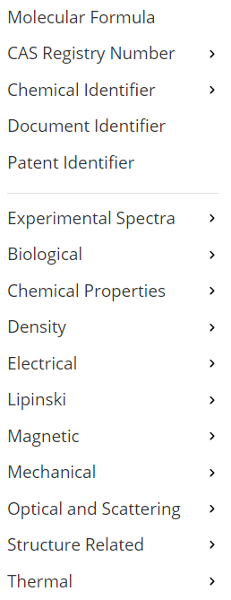
物质的检索方法

Slide 5
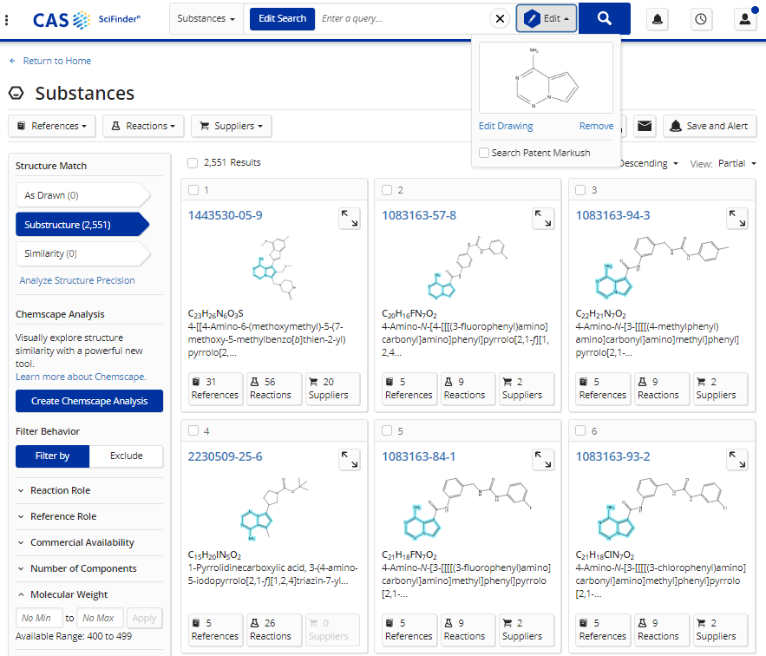

Slide 6
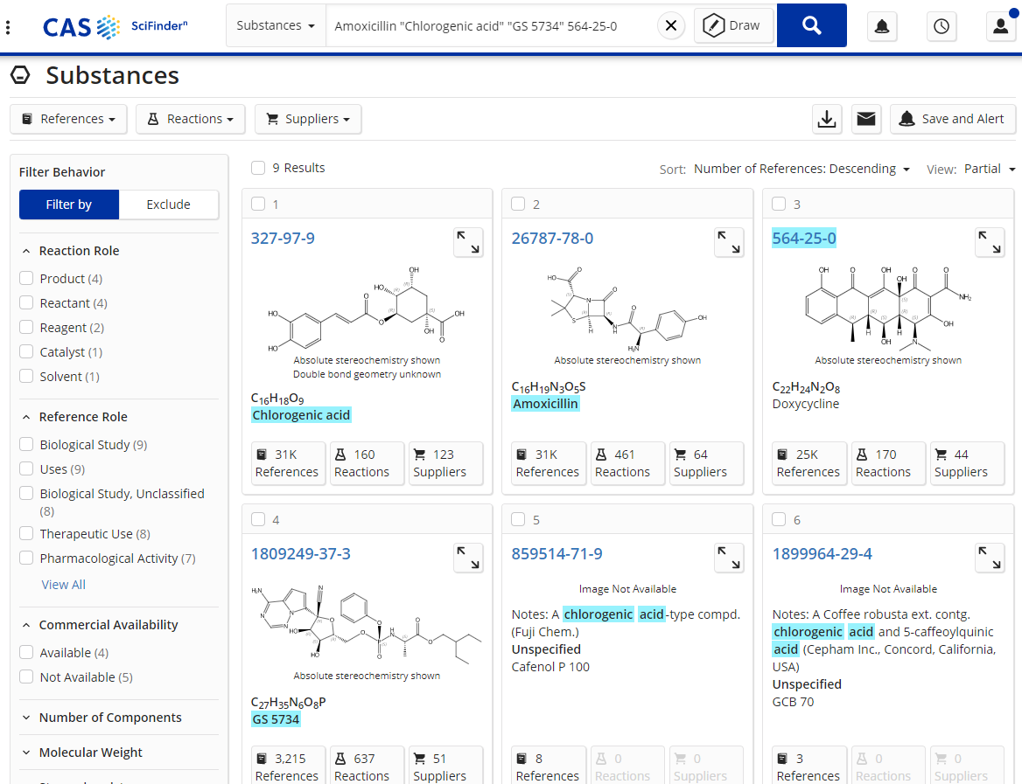
通过物质识别符，进行多个物质检索
物质检索框中可同时检索多个物质识别符（物质名称或CAS RN）；
双引号“ ”可精准识别物质识别符；
不同的物质使用空格隔开，支持高达2000个字符

Slide 7
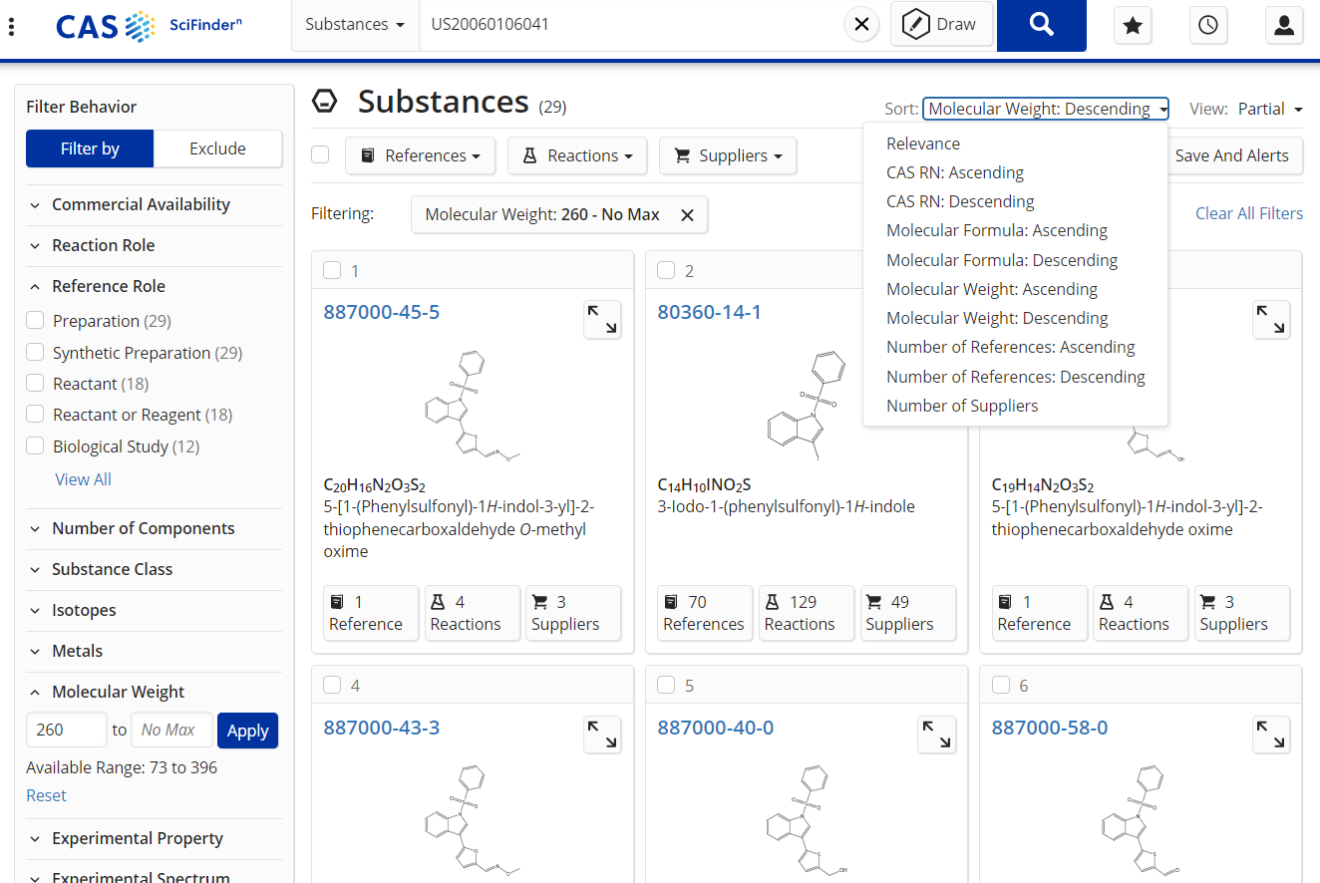
通过专利号进行物质检索
可根据Sort对物质结果进行重新排序

Slide 8
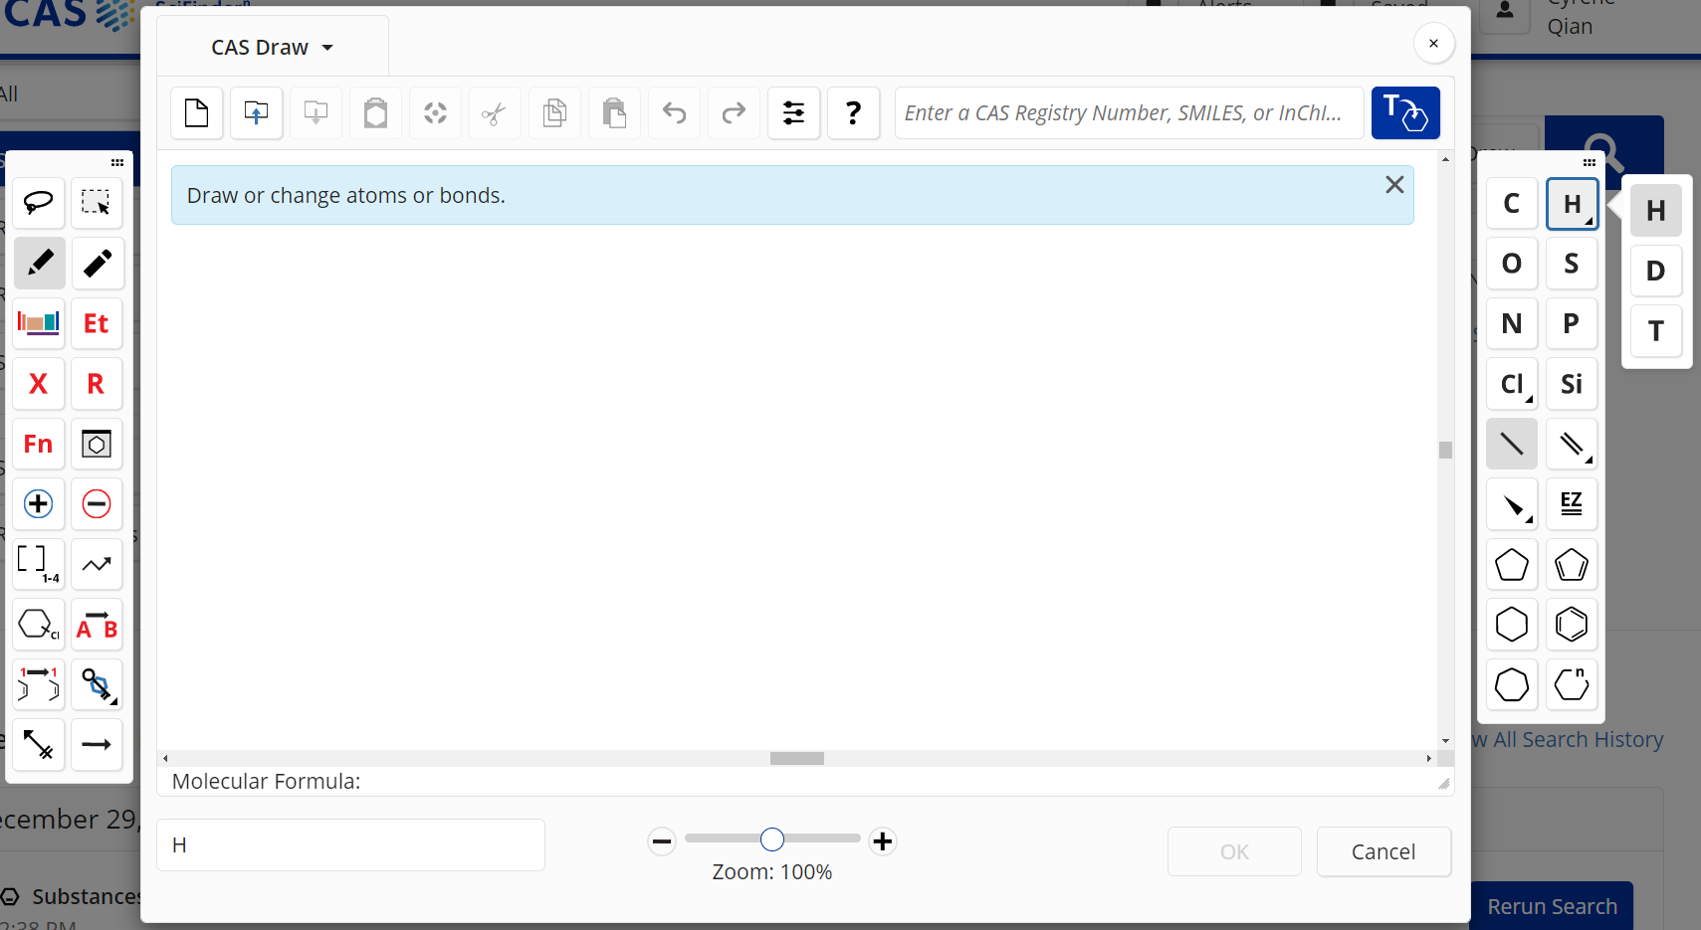
结构编辑器面板介绍
选择可变基团
自定义R基团
自定义结构片段
重复工具
取代位置可变
锁定工具
反应角色标记
反应原子标记
反应化学键标记
不同键型
立体键
EZ锁定

Slide 9
同位素原子的绘制
可对任意原子进行同位素标记检索
鼠标右键点击某原子，在弹出窗口中对F原子进行设置：
Any：获取所有F的同位素标记物和非同位素标记物;
Abnormal：获取F的所有同位素标记物;
Specific：可输入具体的同位素质量数，点击OK, 精准检索特定的F同位素标记物。

Slide 10
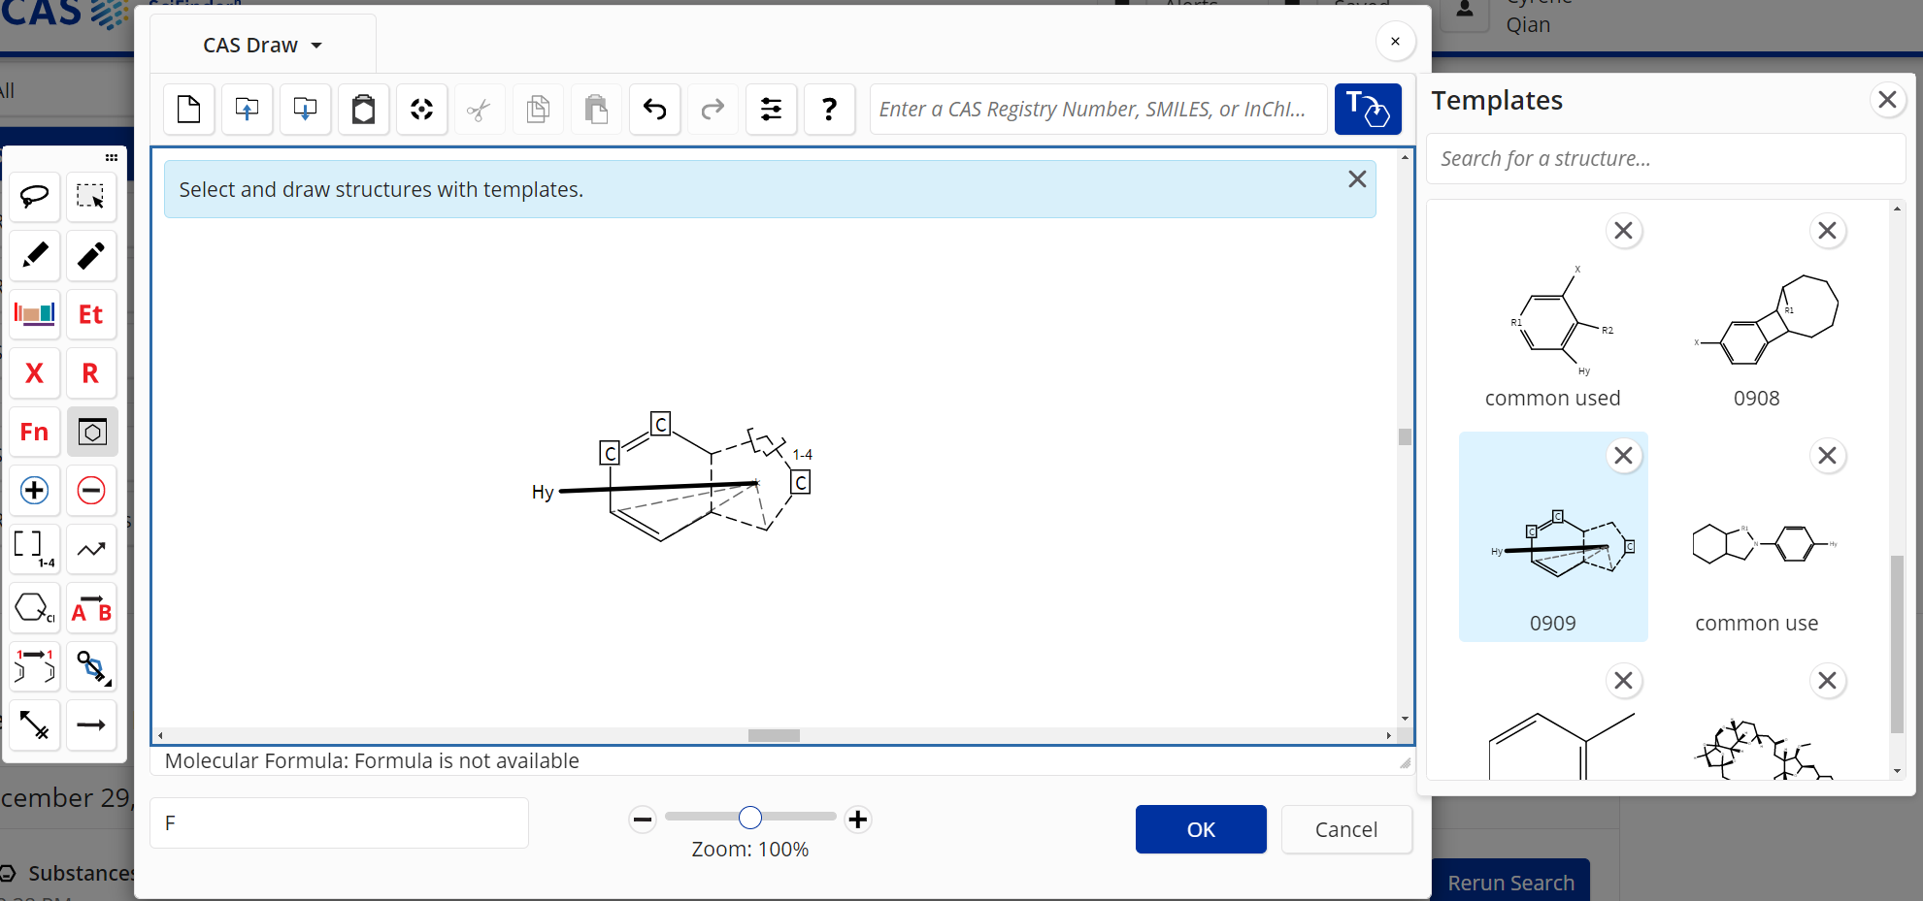
自定义结构模板
My Templates：自定义结构模板工具支持将自定义的结构永久保存在CAS Draw的My Templates中

Slide 11
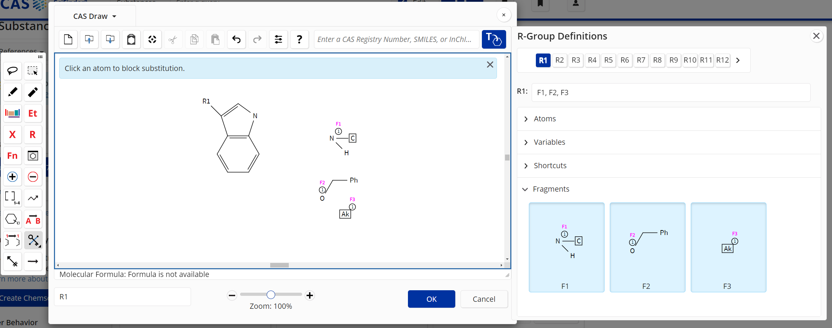
自定义基团定义

Slide 12
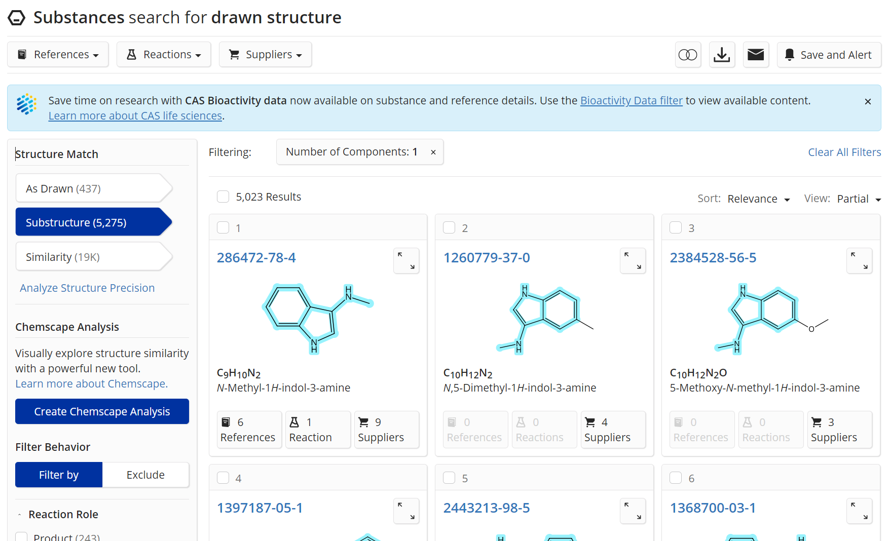
物质结构检索的原理
As Drawn：绘制结构中可出现R基团、可变基团。绘制结构中价态未达饱和的原子只能接氢，环系（如有）不能与其他的环稠合或成桥环。
Substructure：包括As Drawn的检索结果，另外价态未达饱和的原子可以连接氢以外的其他原子，环系（如有）可以与其他环稠合或成桥环。
Similarity：绘制结构中不能出现R基团、可变基团，绘制的结构必须是一个确定的结构。获得片段或整体结构与被检索结构相似的物质，母体结构可以被取代，也可以被改变。

Slide 13
ChemDraw与SciFinder^{n}联用检索的方法
(1) 通过SMILES或InChI字符串切换
(2) 直接在ChemDraw中Add-in SciFinder^{n}（ChemDraw 18.2及以上版）
(3) 通过MDL Molfile (.mol)文件导入

Slide 14
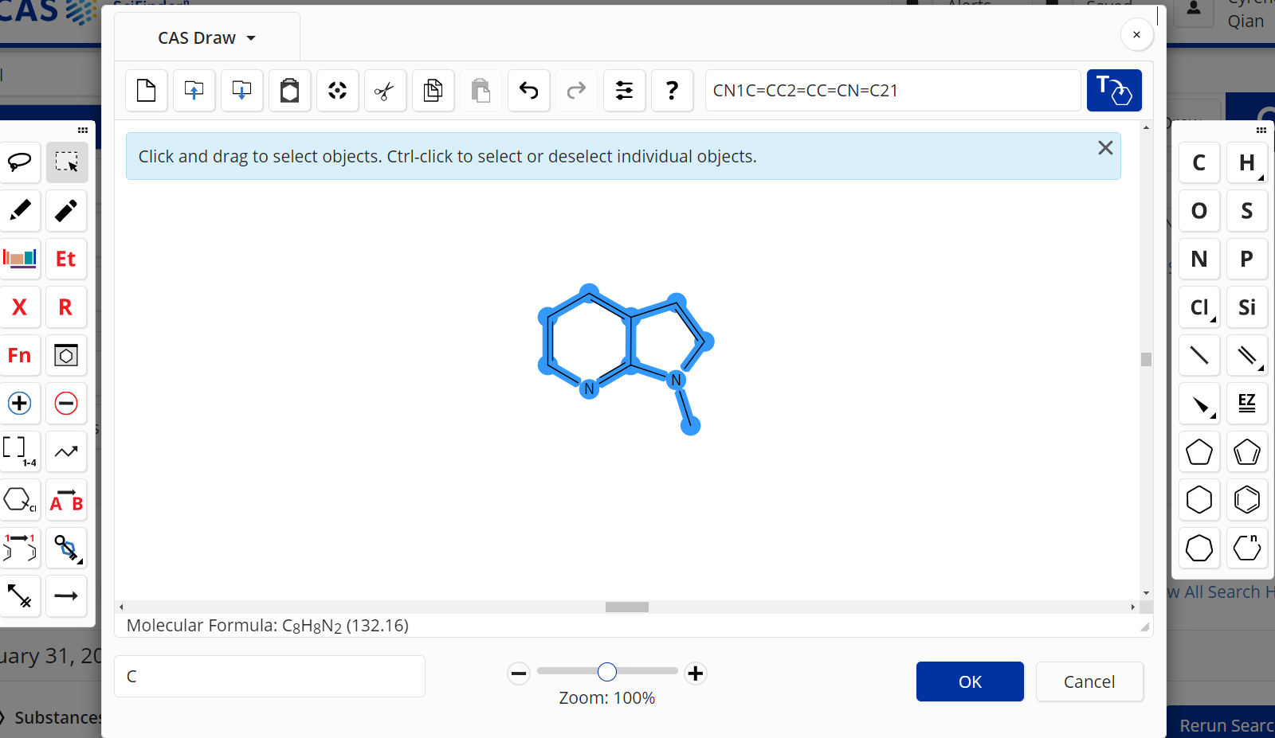
(1)通过SMILES或InChI字符串切换

Slide 15
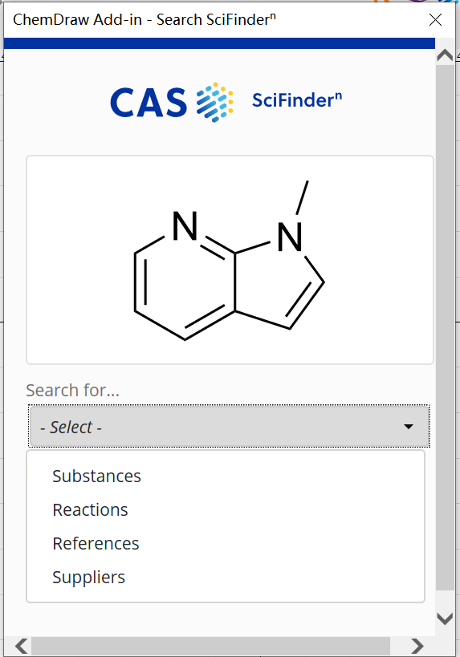
(2)直接在ChemDraw中进入SciFinder^{n}联用检索

Slide 16
(3) 通过MDL Molfile 文件导入

Slide 17
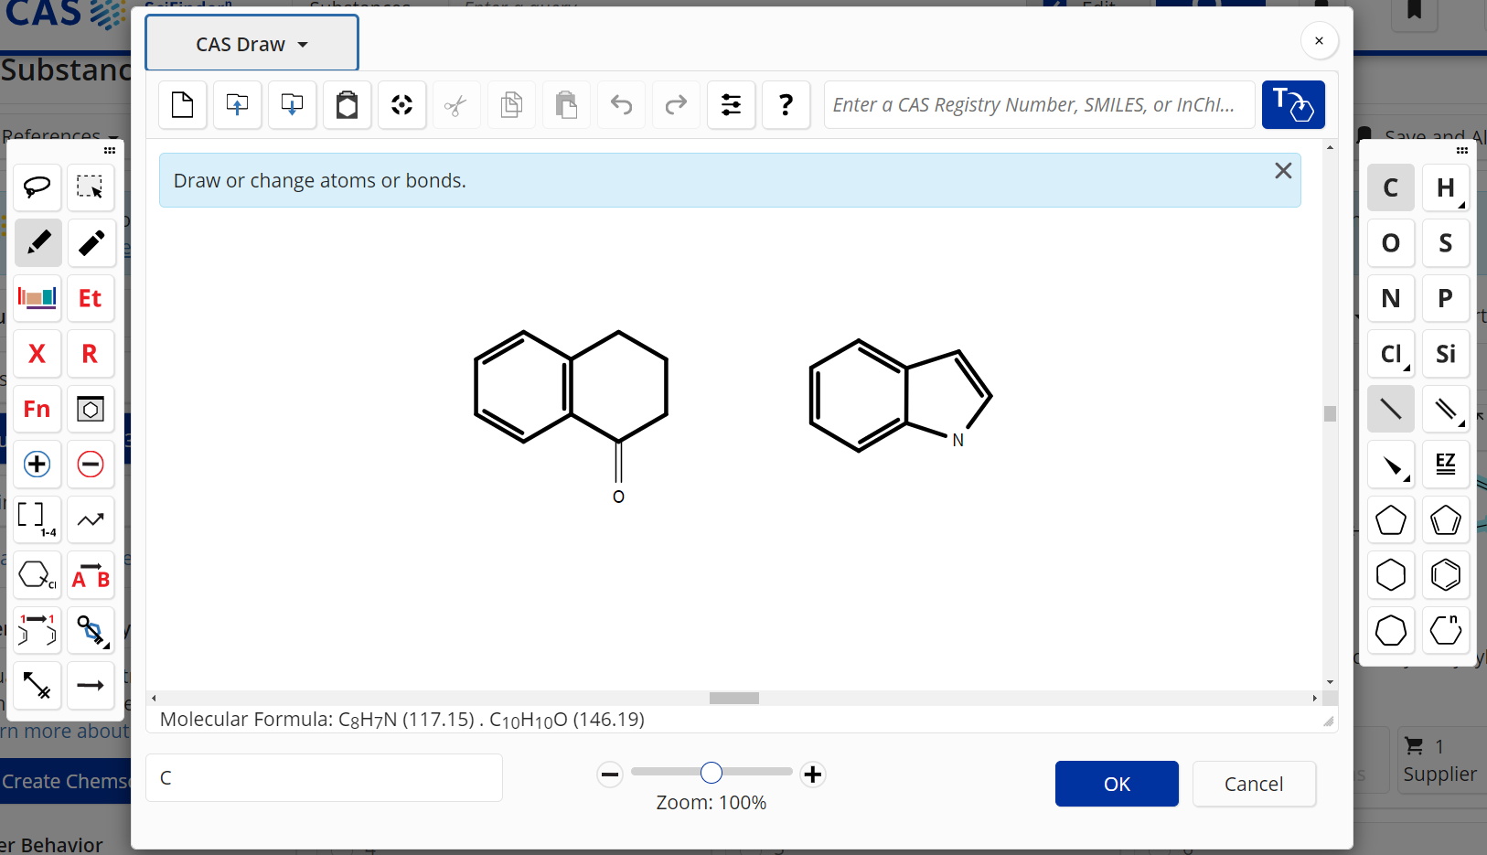
常见场景:片段结构的物质检索
查找同时包含以下2个结构片段的物质

Slide 18
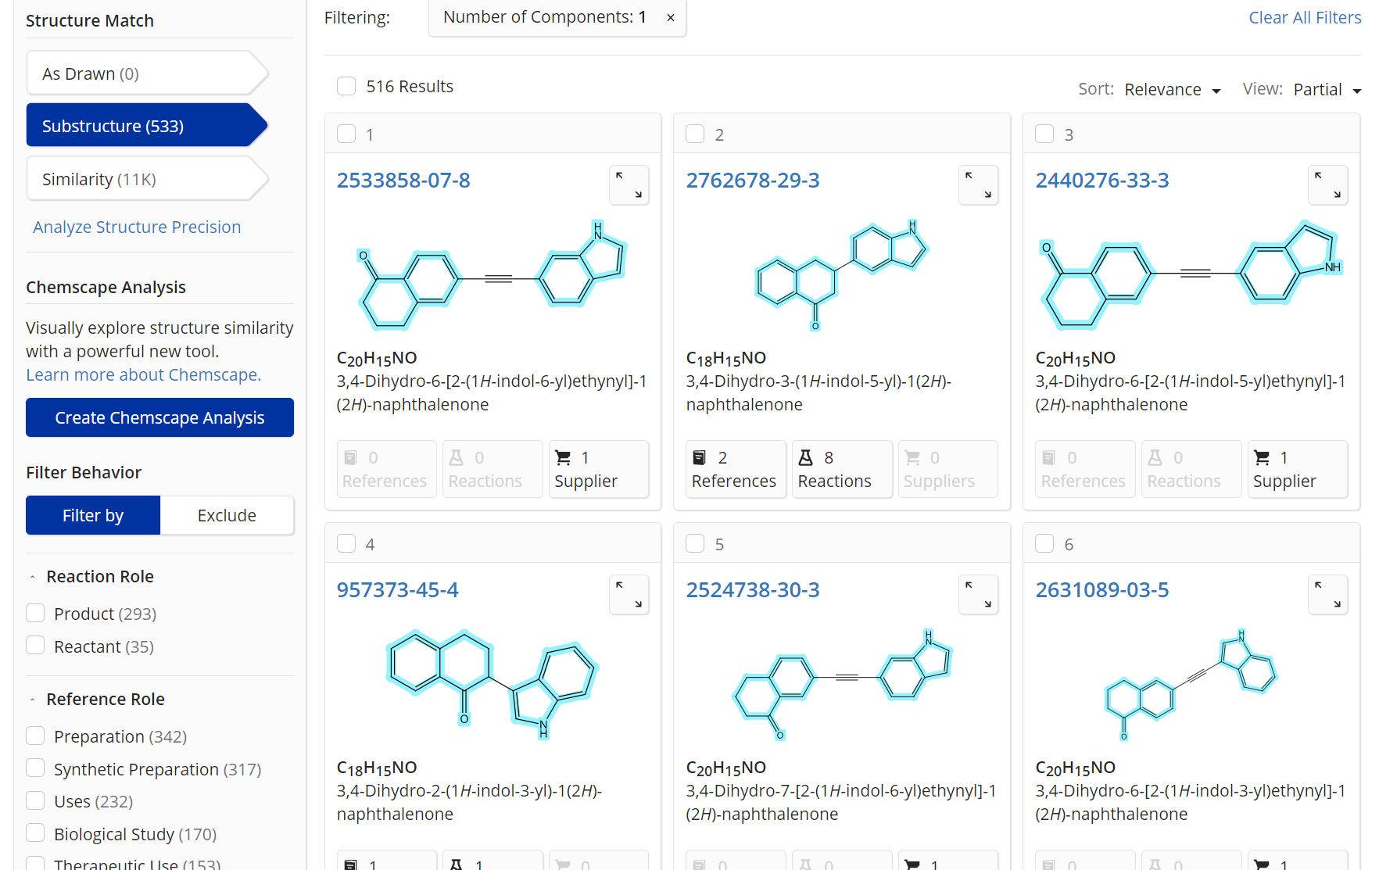
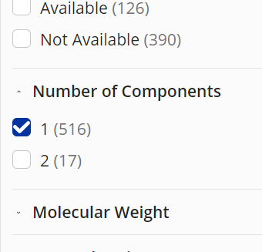
筛选组分数为1的化合物

Slide 19
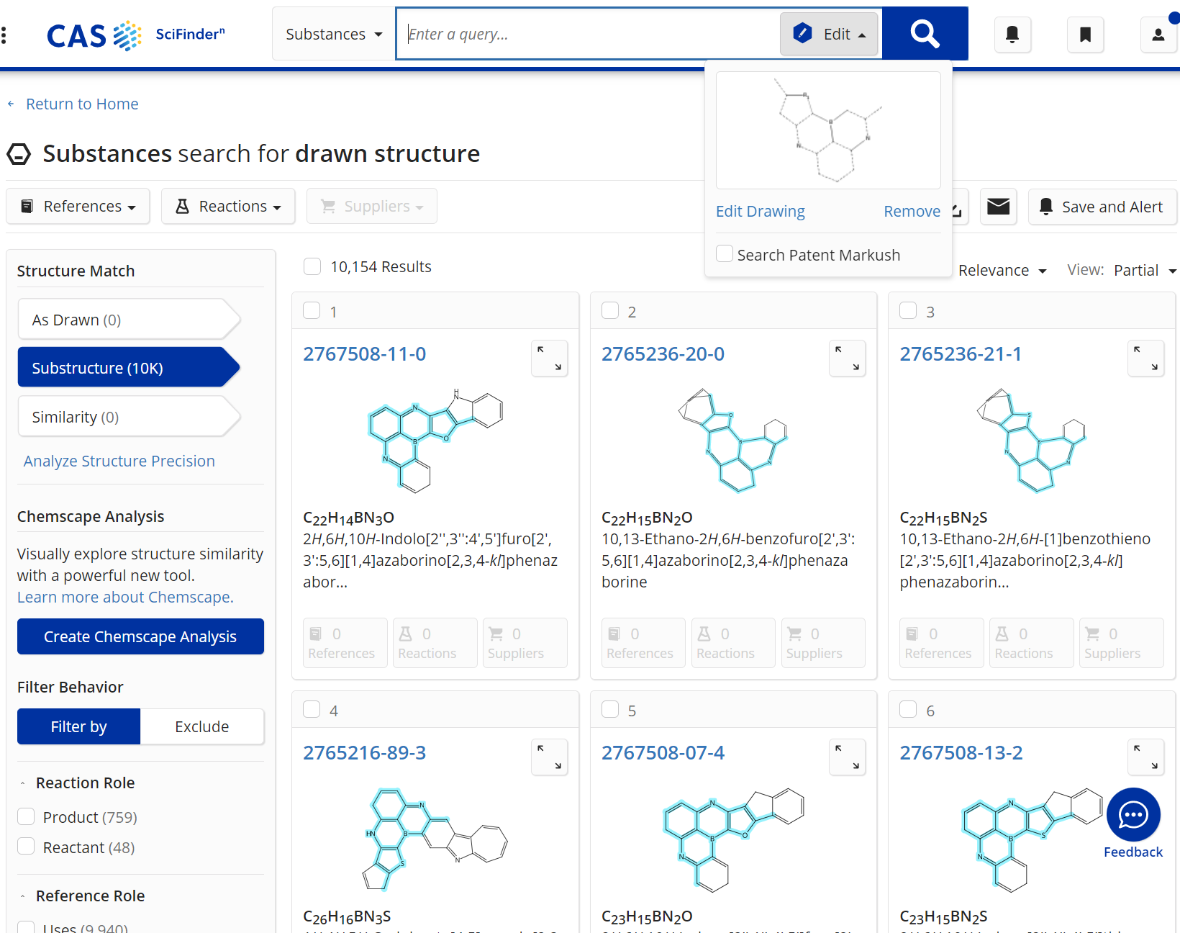
常见场景:环系结构检索
不确定键定义结构：可为单键，双键，三键等

Slide 20
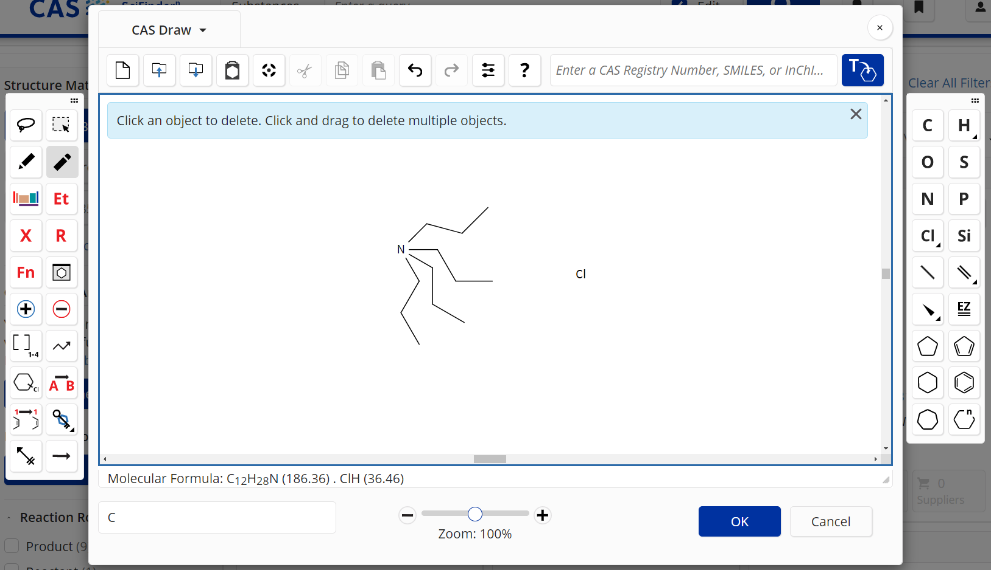
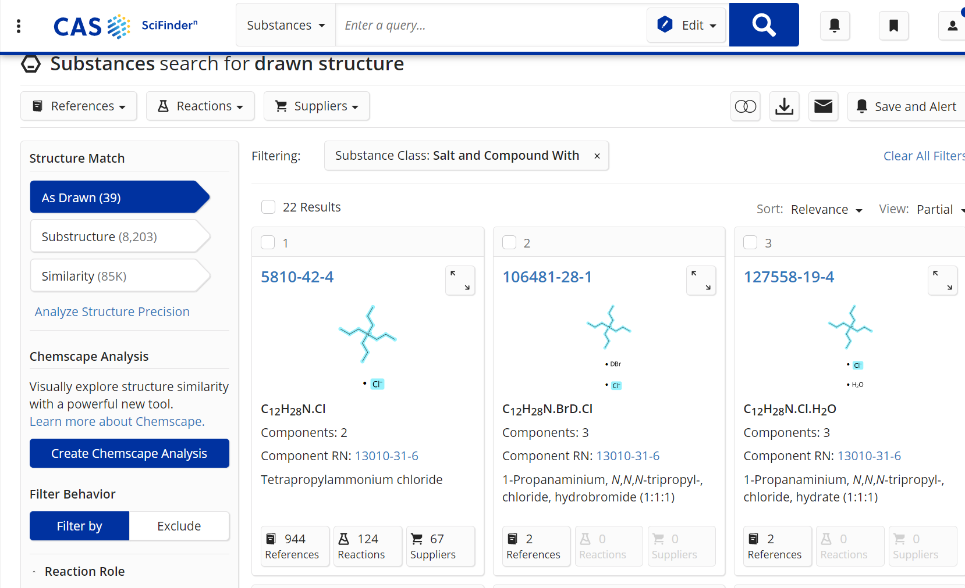
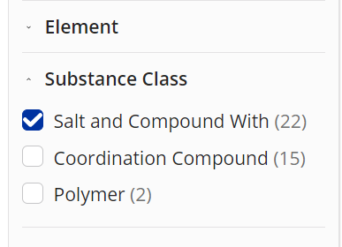
常见场景：盐的结构式检索

Slide 21
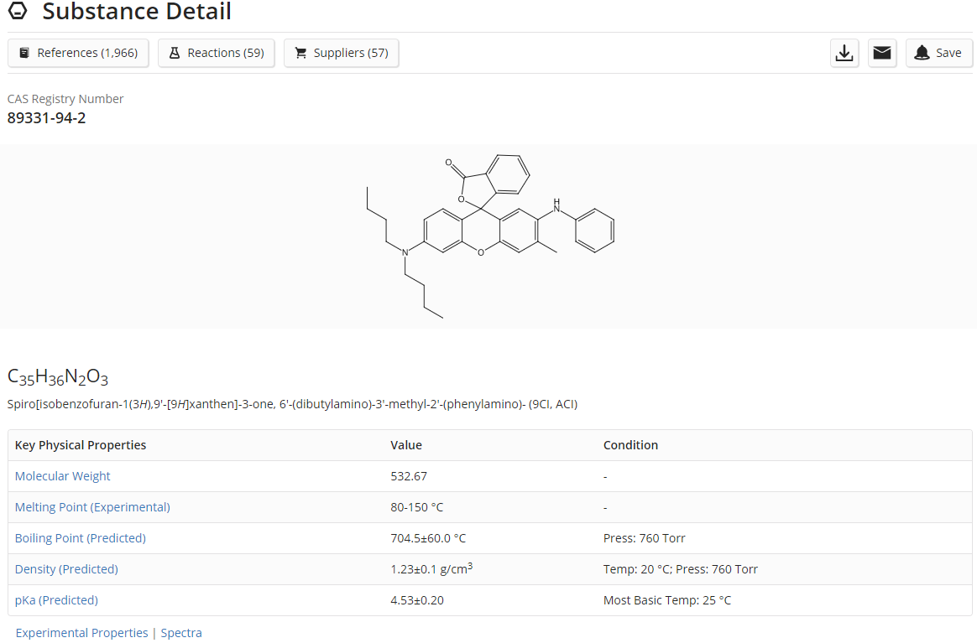
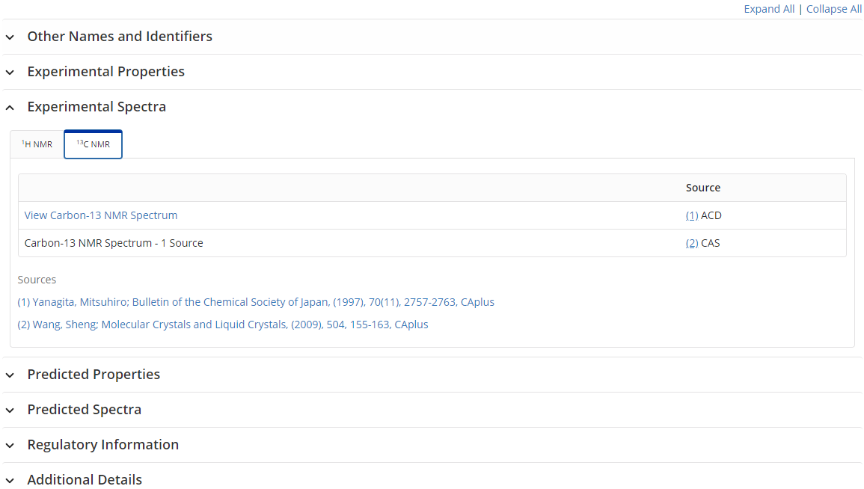
点击CAS RN获取物质详情；查看谱图和分子量信息

Slide 22
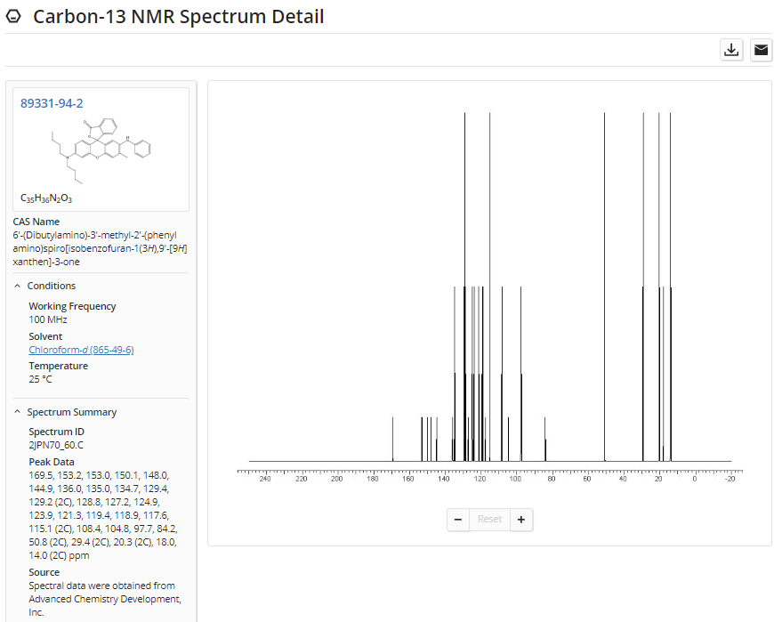
物质详情中的核磁碳谱信息

Slide 23
提纲
物质检索
结构编辑器
案例分享
Markush结构检索
反应检索
反应筛选
逆合成路线设计工具
案例分享
文献检索
专利查看
分析方法查找
制剂信息查找

Slide 24
Markush检索的重要性
专利中物质的标引方式：
具体物质[Specific Substance]：
—以具体化学结构陈述的特定物质，会被分配CAS RN
预测性物质[Prophetic Substance]：
—使用Markush结构陈述的预测物质，一个Markush可以陈述上百或上千个化学物质
—被Markush结构包含，但未被实施或呈现在表格、权利要求书或说明书中的结构，不会被CAS分配CAS Registry Number
— Markush检索，能检索到仅通过结构检索检不到的专利

Slide 25
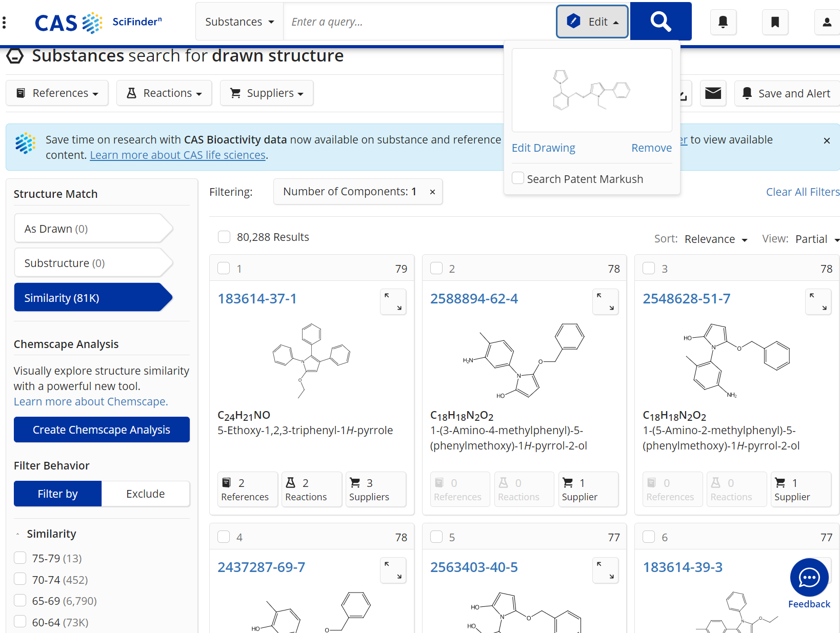
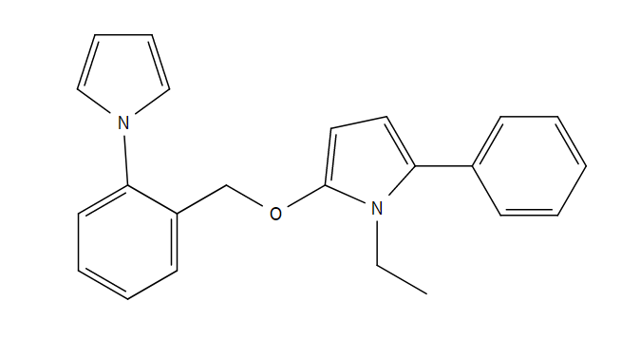
完整的结构检索：先进行物质结构检索
As drawn, Substructure结果为0， Similarity结果中物质最大相似度仅为75-79%

Slide 26
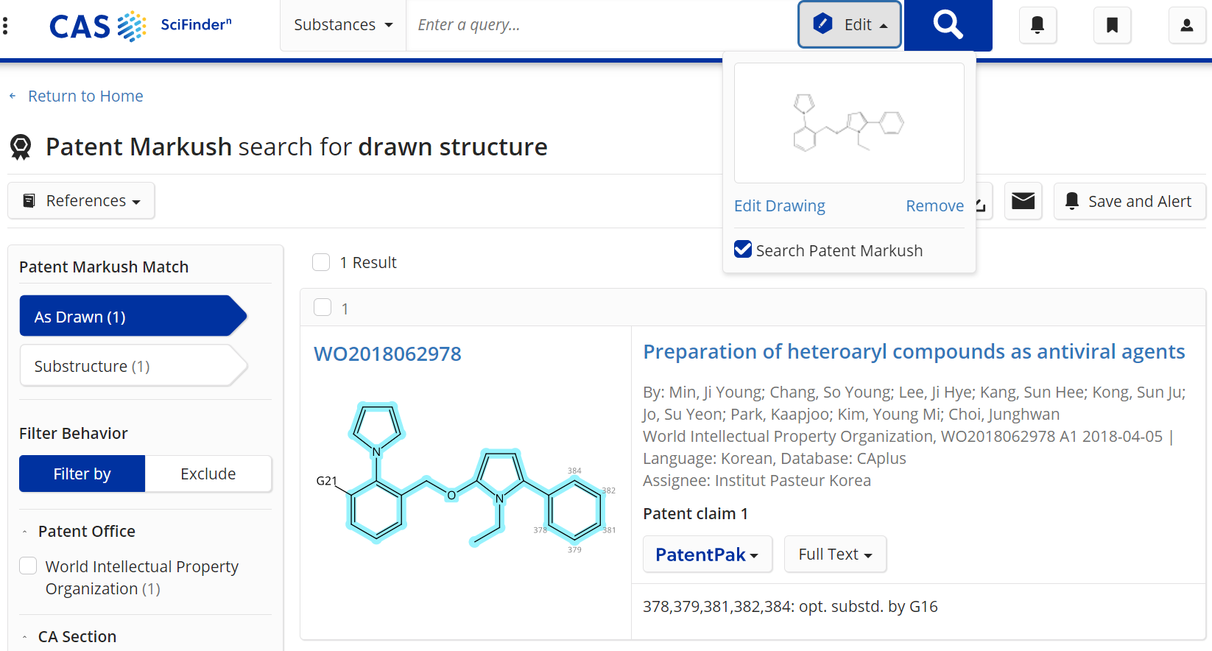
完整的结构检索：再进行物质Markush结构检索

Slide 27
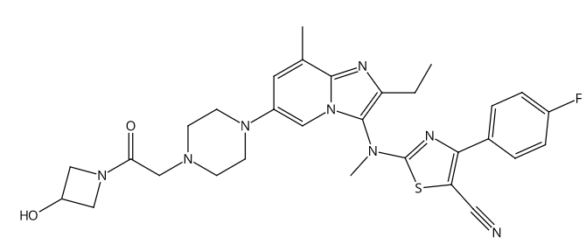
例：如何检索公开报道的、类似骨架结构的物质？

Slide 28
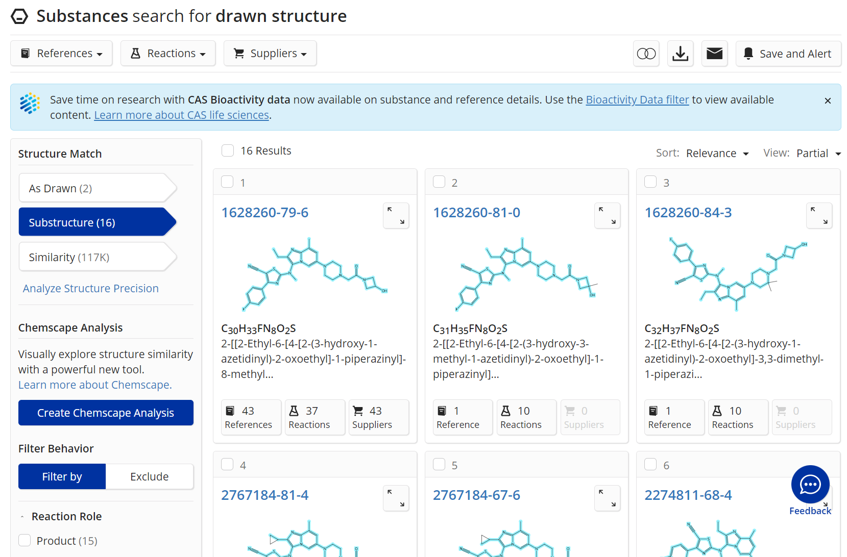
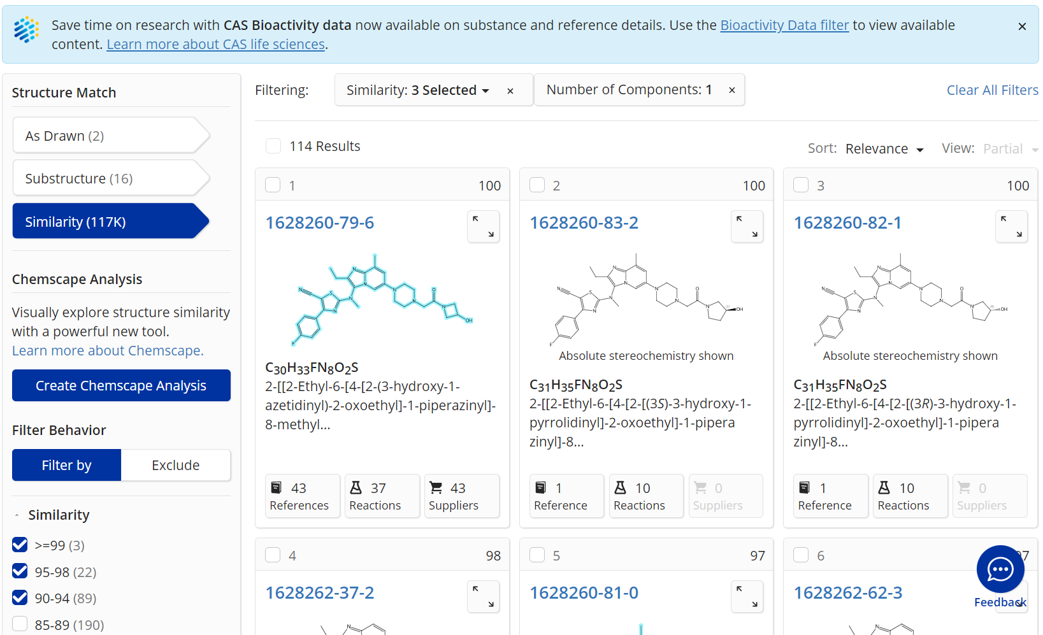
物质检索：获取已被报道的亚结构和相似结构

Slide 29
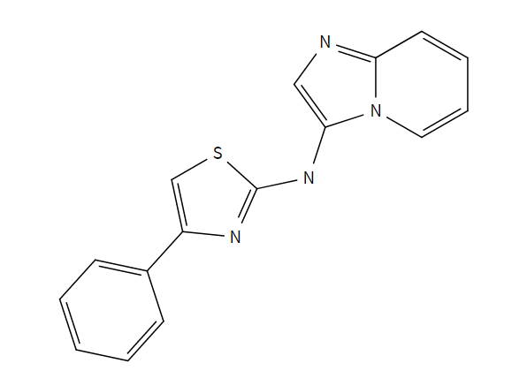
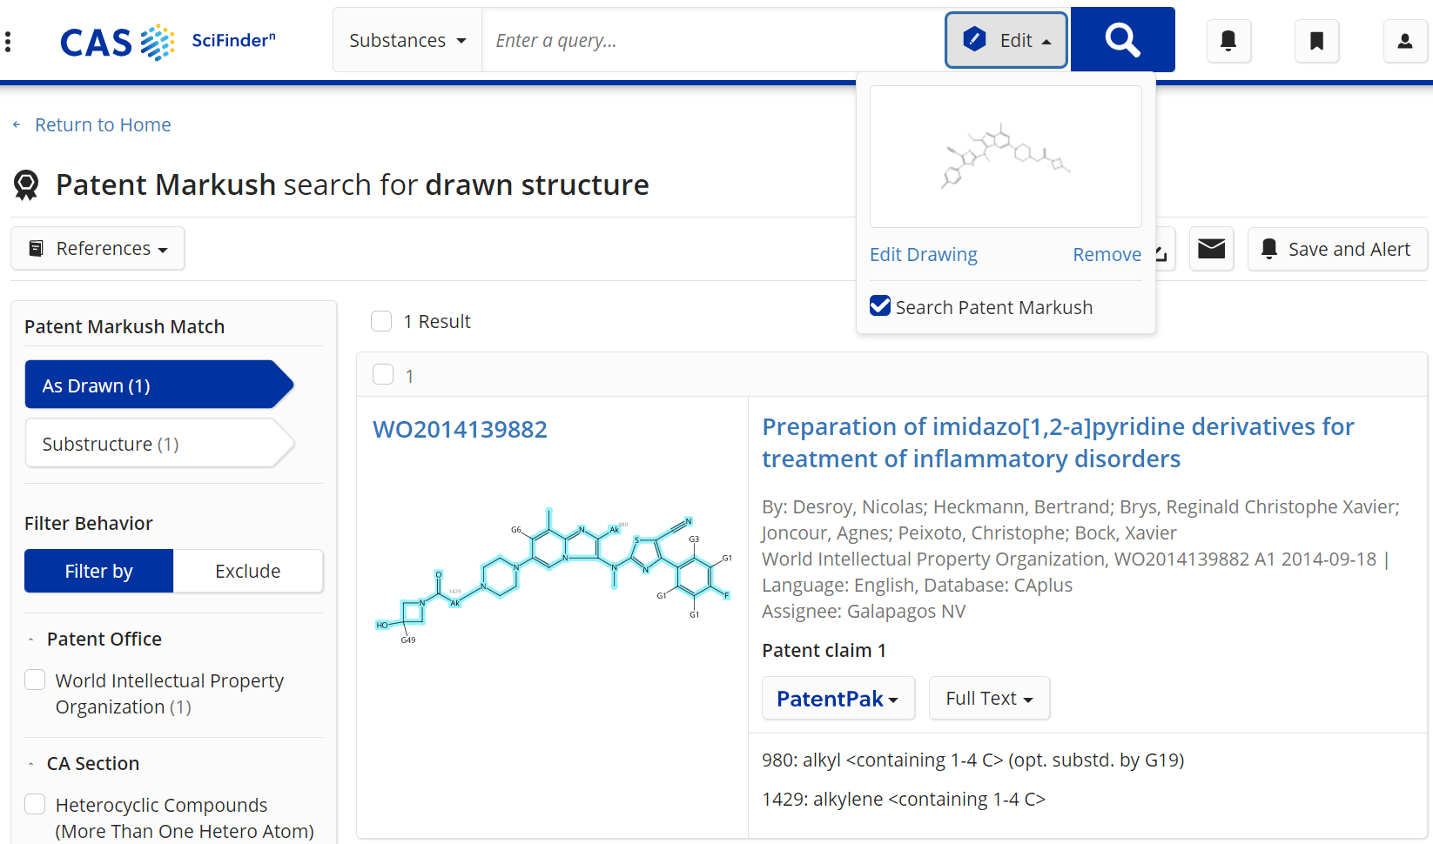
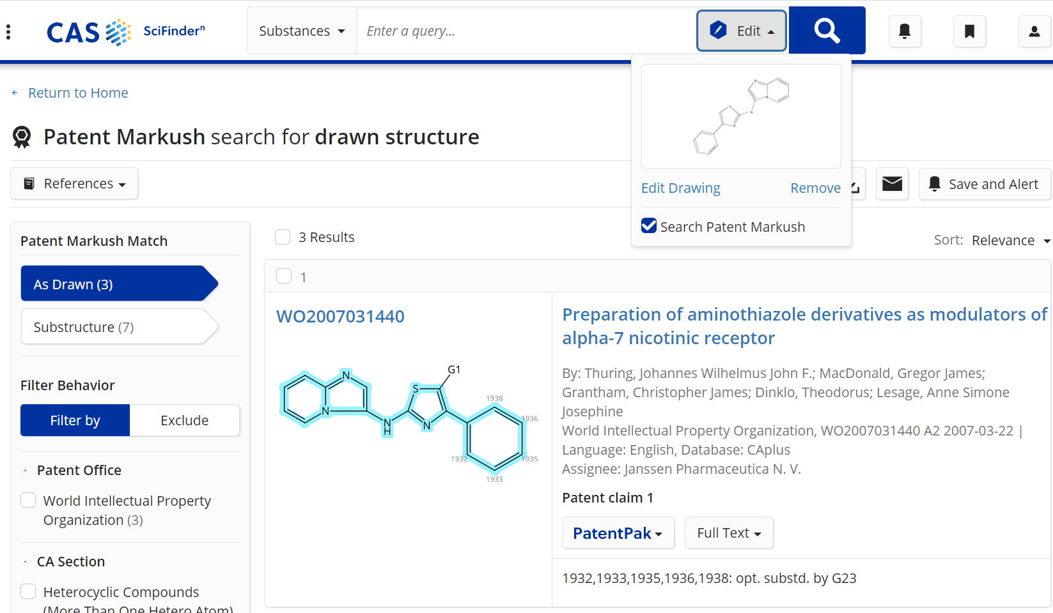
CAS Markush: Markush结构检索

Slide 30
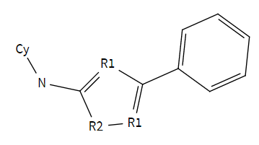
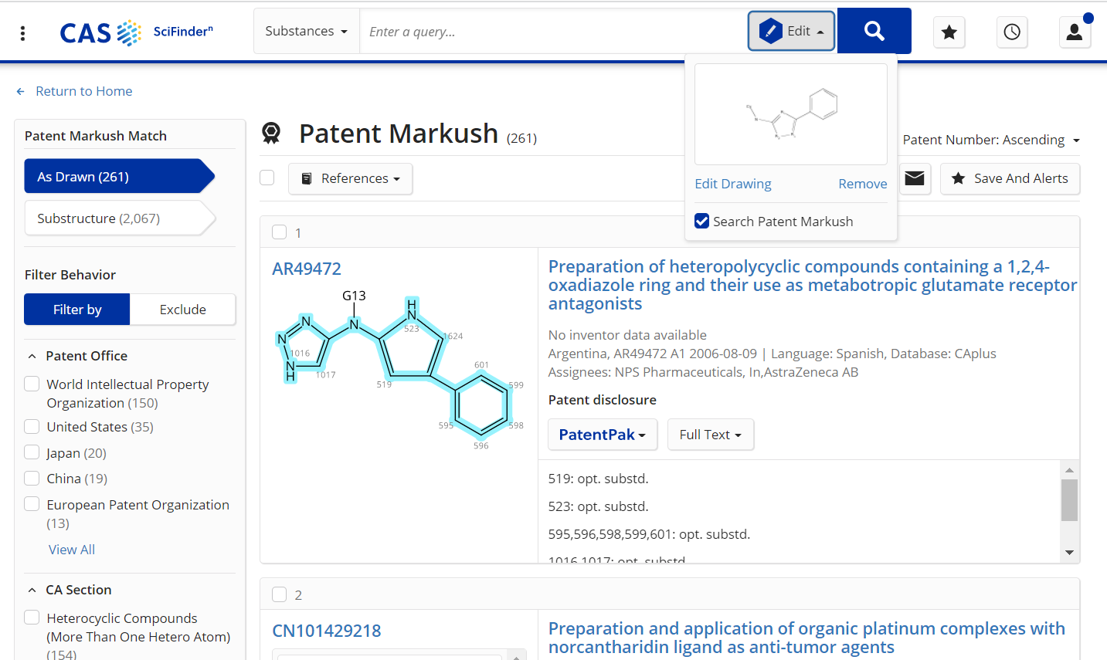
CAS Markush: Markush结构检索
(R1 = C, N; R2 = C, N, O, S)
CAS Markush中检索：推荐使用通式结构和核心骨架结构来缩放结构范围。

Slide 31
提纲
物质检索
结构编辑器
案例分享
Markush结构检索
反应检索
反应筛选
逆合成路线设计工具
案例分享
文献检索
专利查看
分析方法查找
制剂信息查找

Slide 32
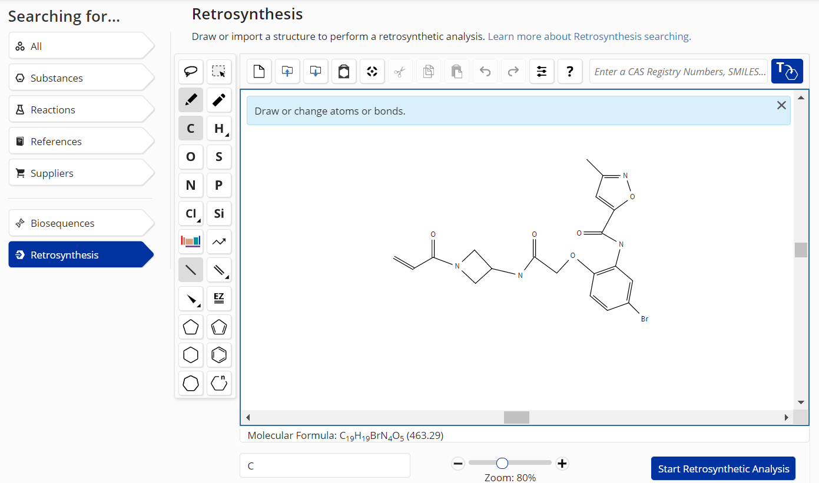
反应的获取方法——直接检索
直接进行Reaction检索
通过Retrosynthesis Plan获取逆合成反应路线

Slide 33
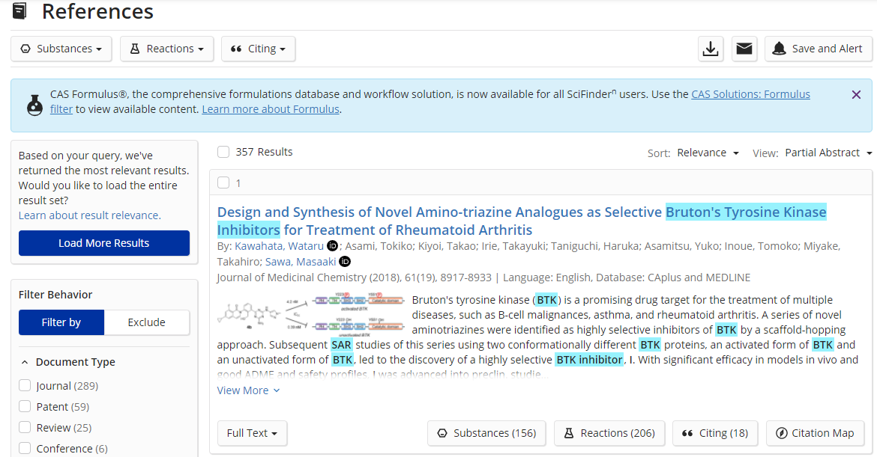
反应的获取方法——间接检索
通过物质获取反应
通过文献获取反应

Slide 34
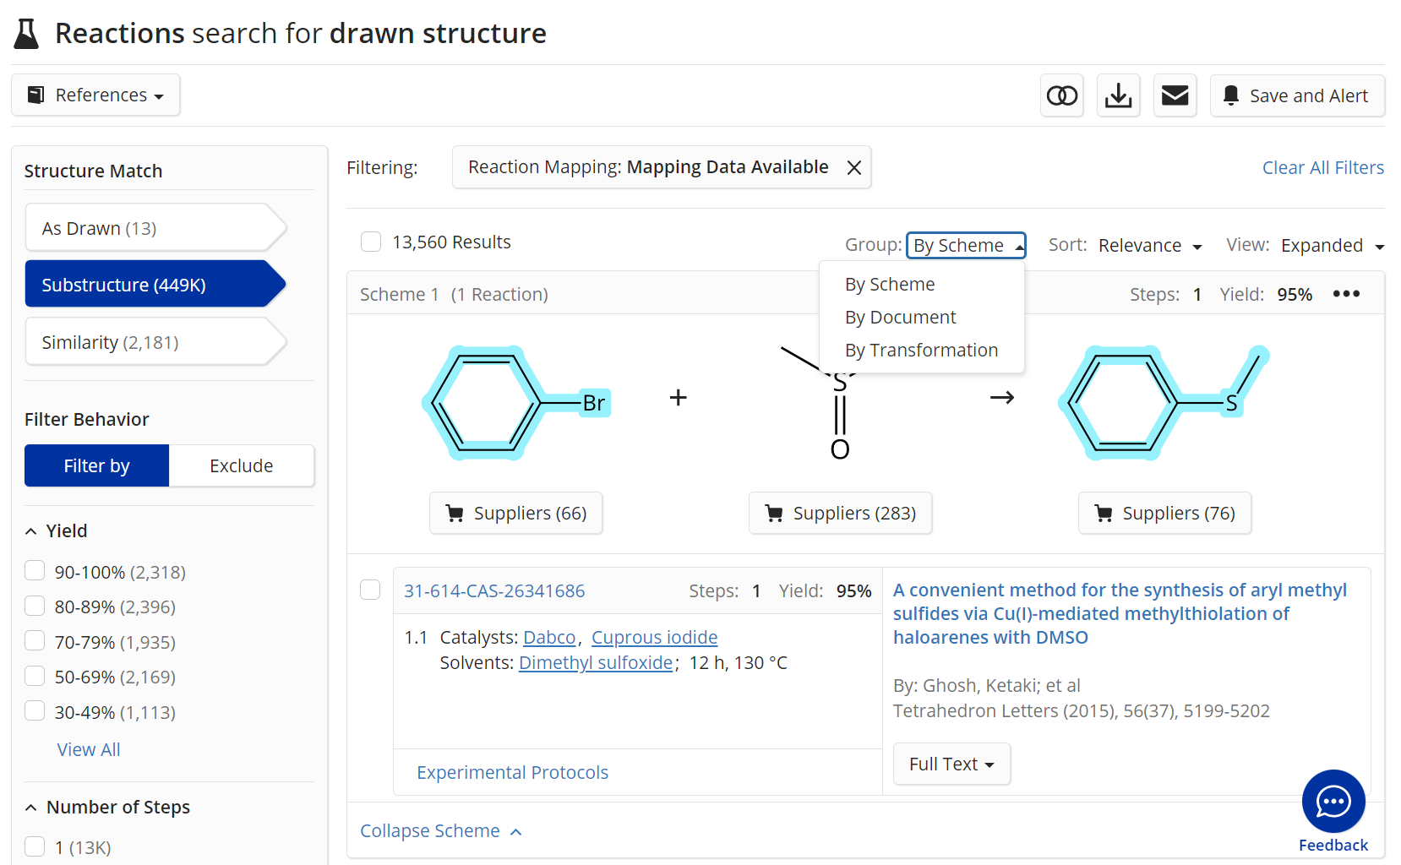
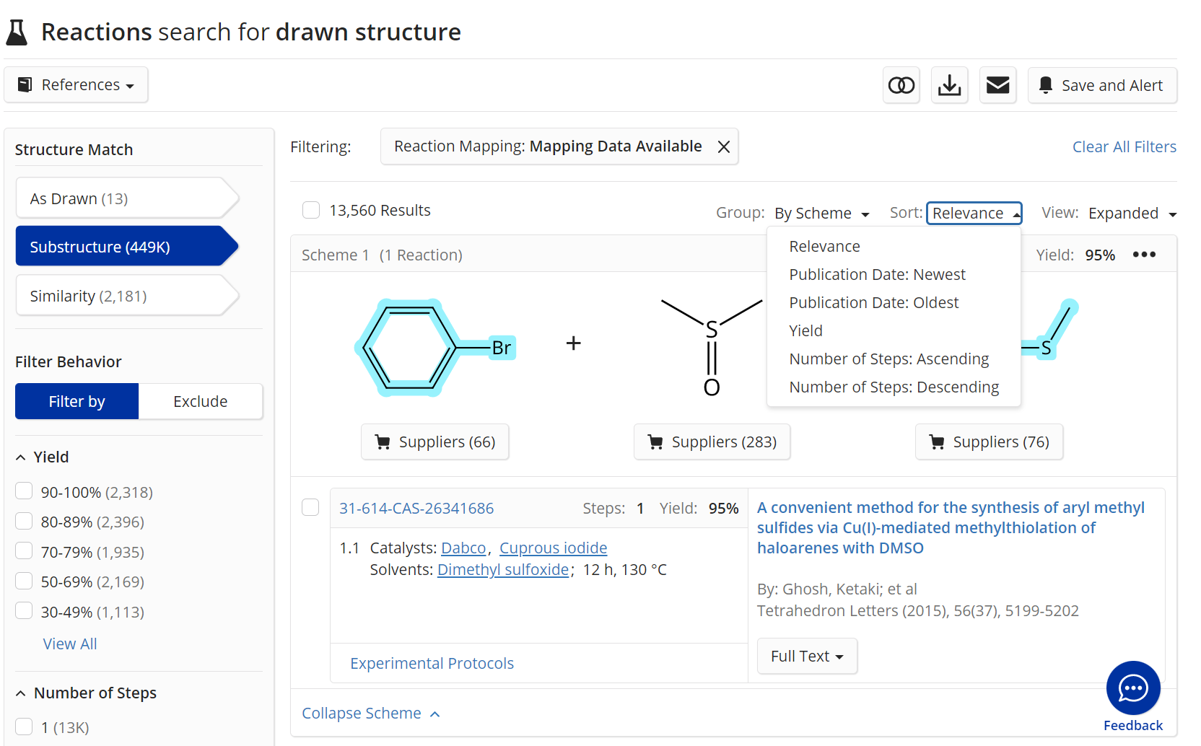
反应结果集分组与排序

Slide 35
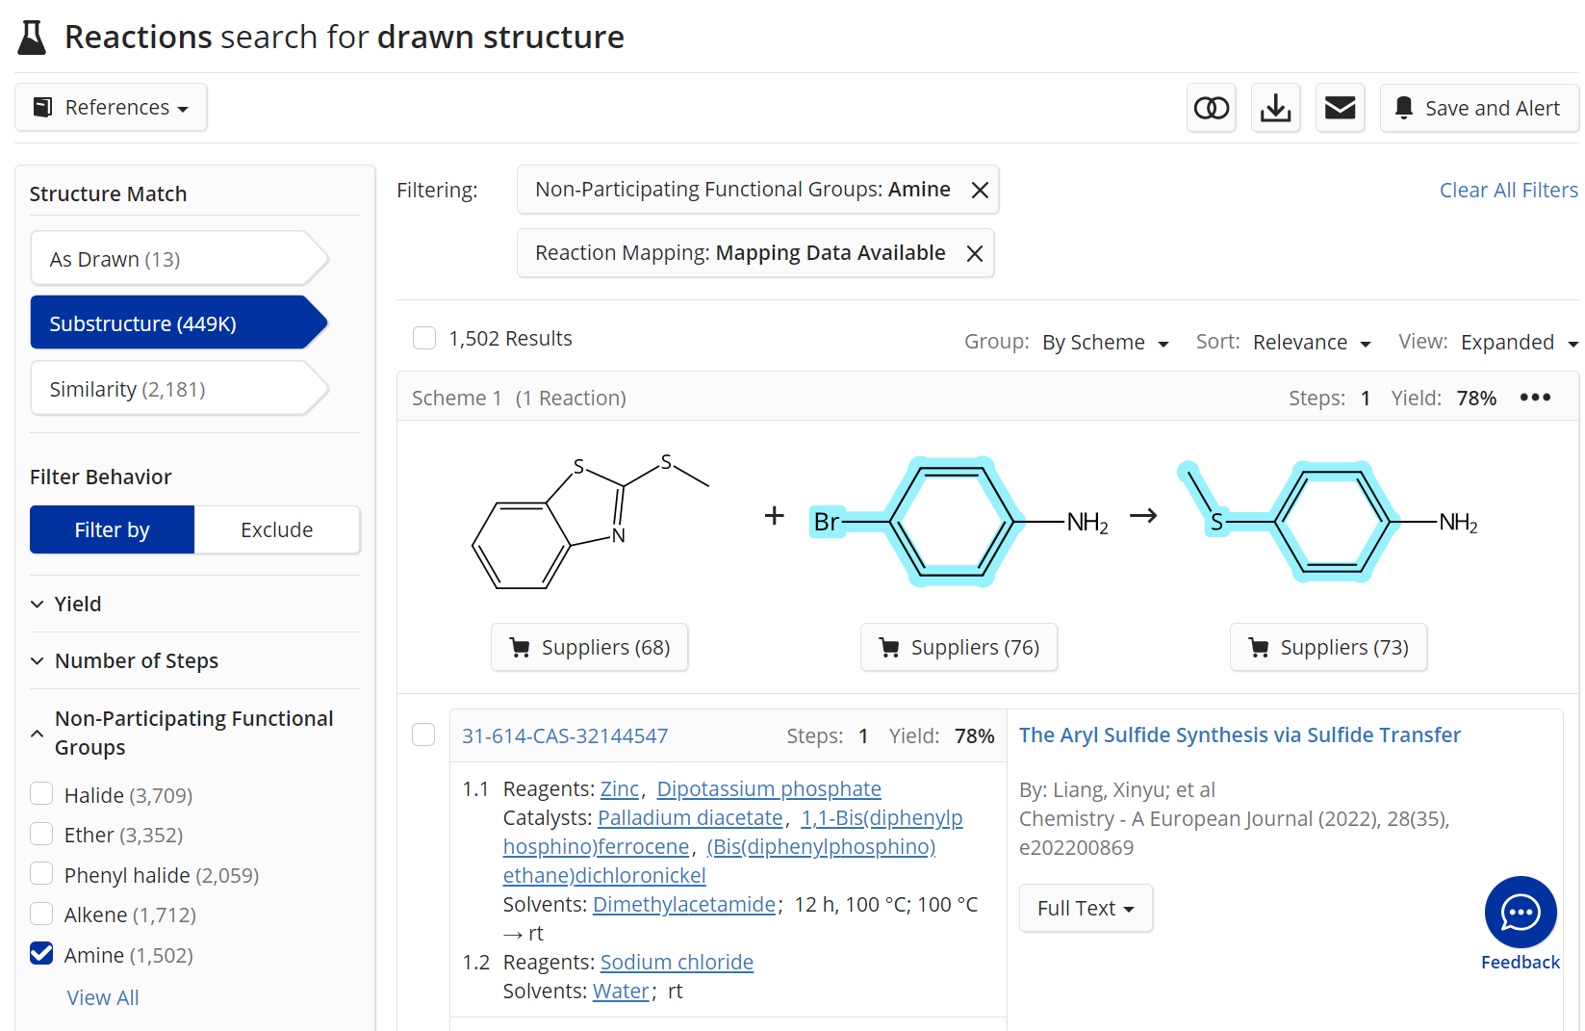
Non-participating Functional Group: 浏览或筛选不参与反应官能团
出现在反应前后，但未发生变化的官能团

Slide 36
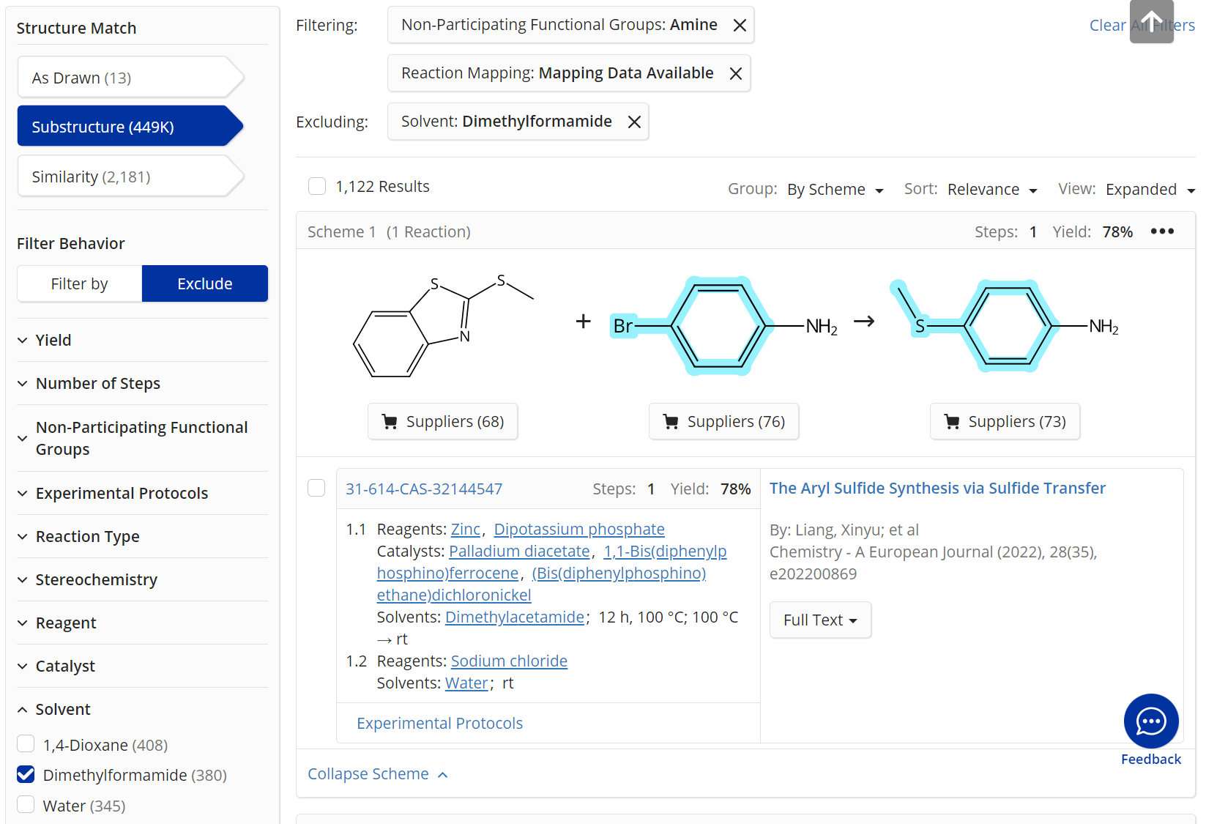
使用Exclude，便捷排除不感兴趣的反应

Slide 37
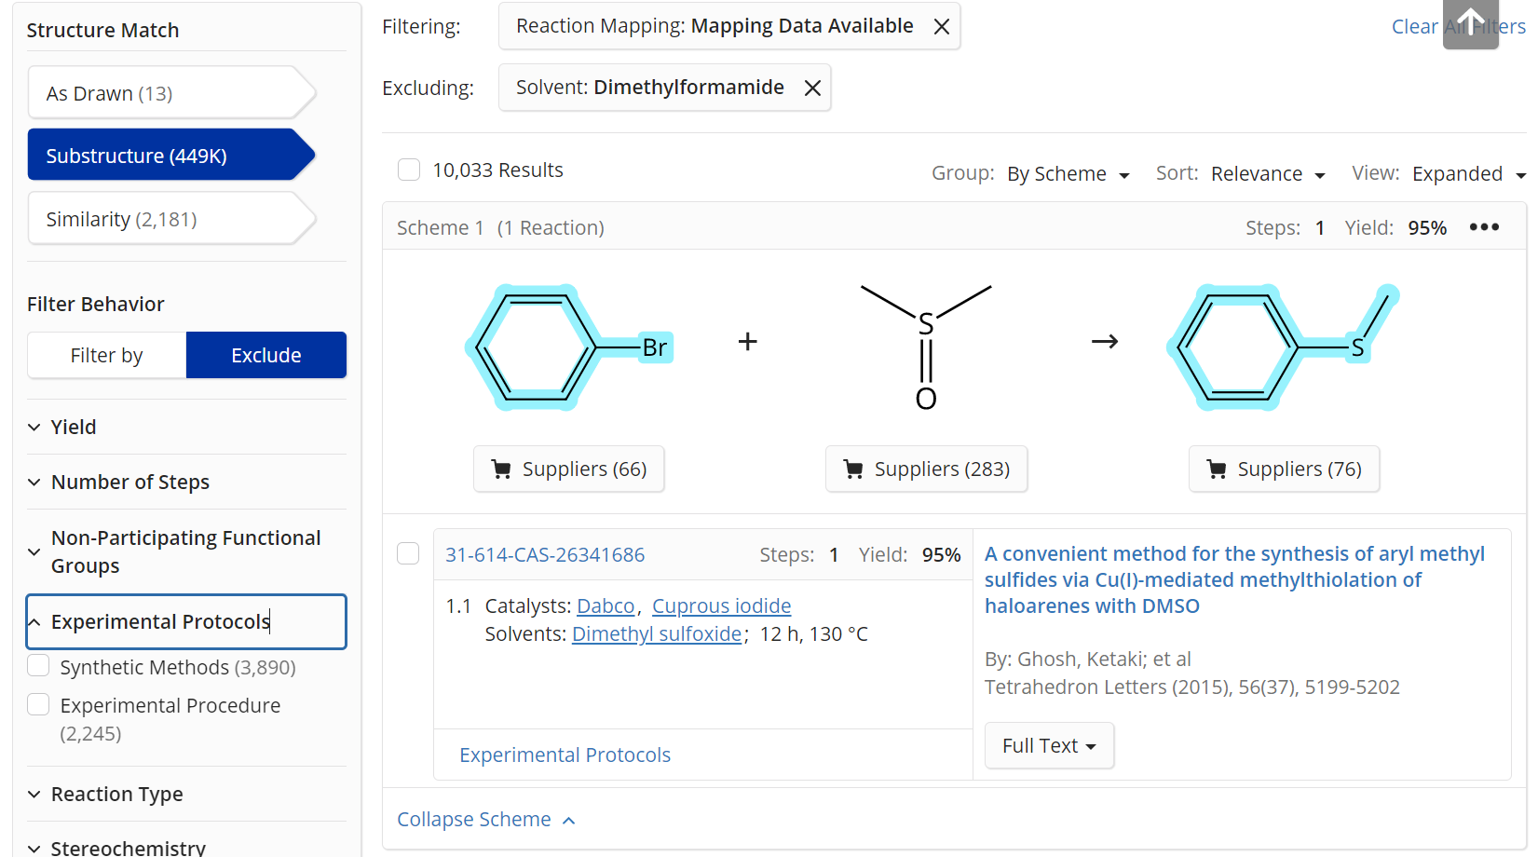
Experimental Protocols获取反应详情

Slide 38
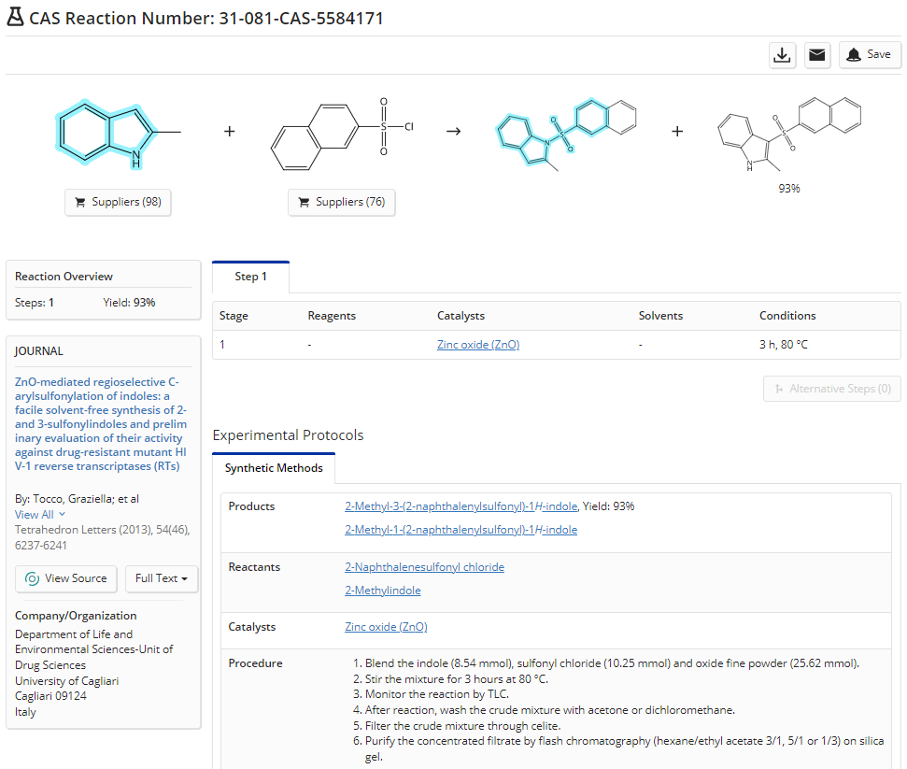
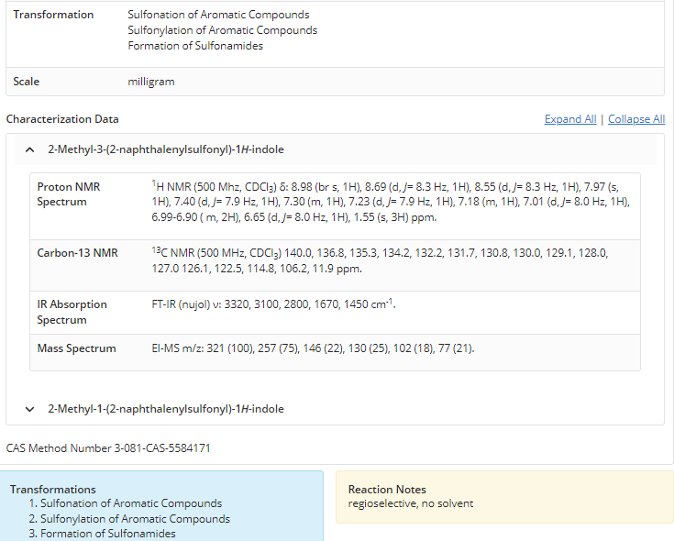
Synthetic Methods获取增值的反应详情

Slide 39
案例：片段结构的选择性反应
（1）直接通过片段结构进行反应检索，可获得片段结构在同一个结构中或不同结构中的反应；
（2）如果需限定原料中的片段来自同一个结构：则需从结构出发进行物质检索，再获取反应并精炼产物结构

Slide 40
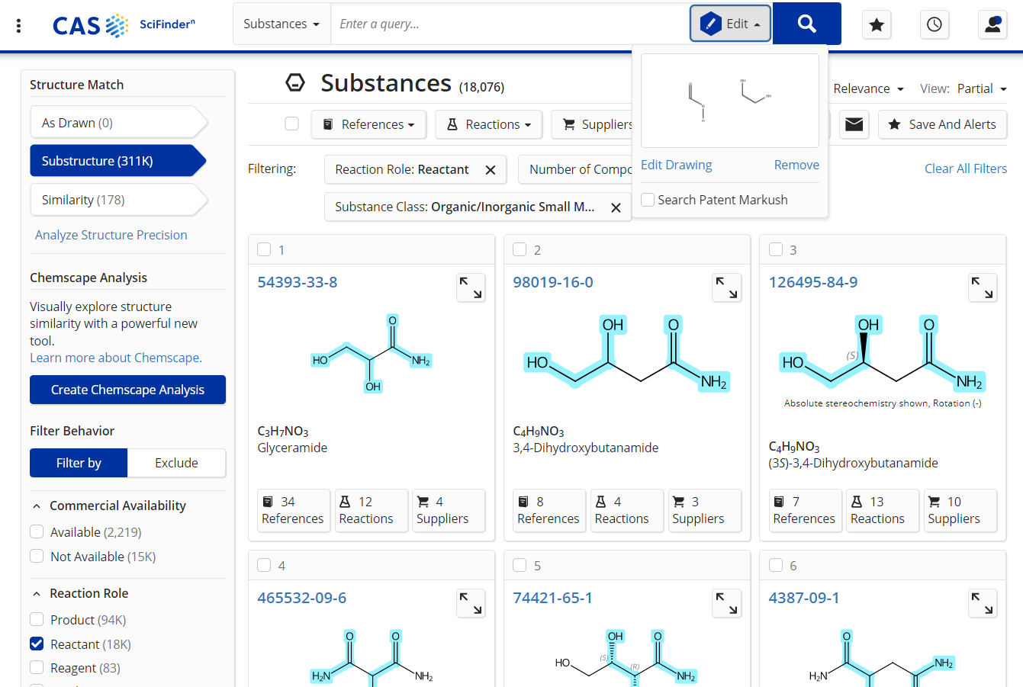
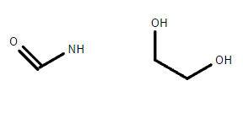
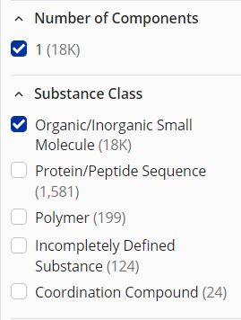
先从结构出发进行物质检索，再获取反应

Slide 41
Search Within Results：精炼产物结构
使用原子标记工具精准定位原料和产物中的同一原子

Slide 42
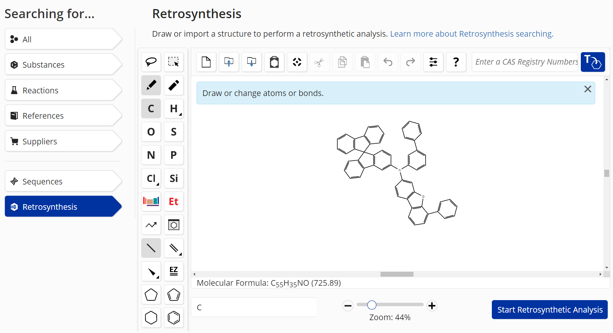
通过Retrosynthesis工具设计逆合成反应路线，获得更多启发
Retrosynthesis Tool：可用于未知化合物或已知化合物和的逆合成路线设计

Slide 43
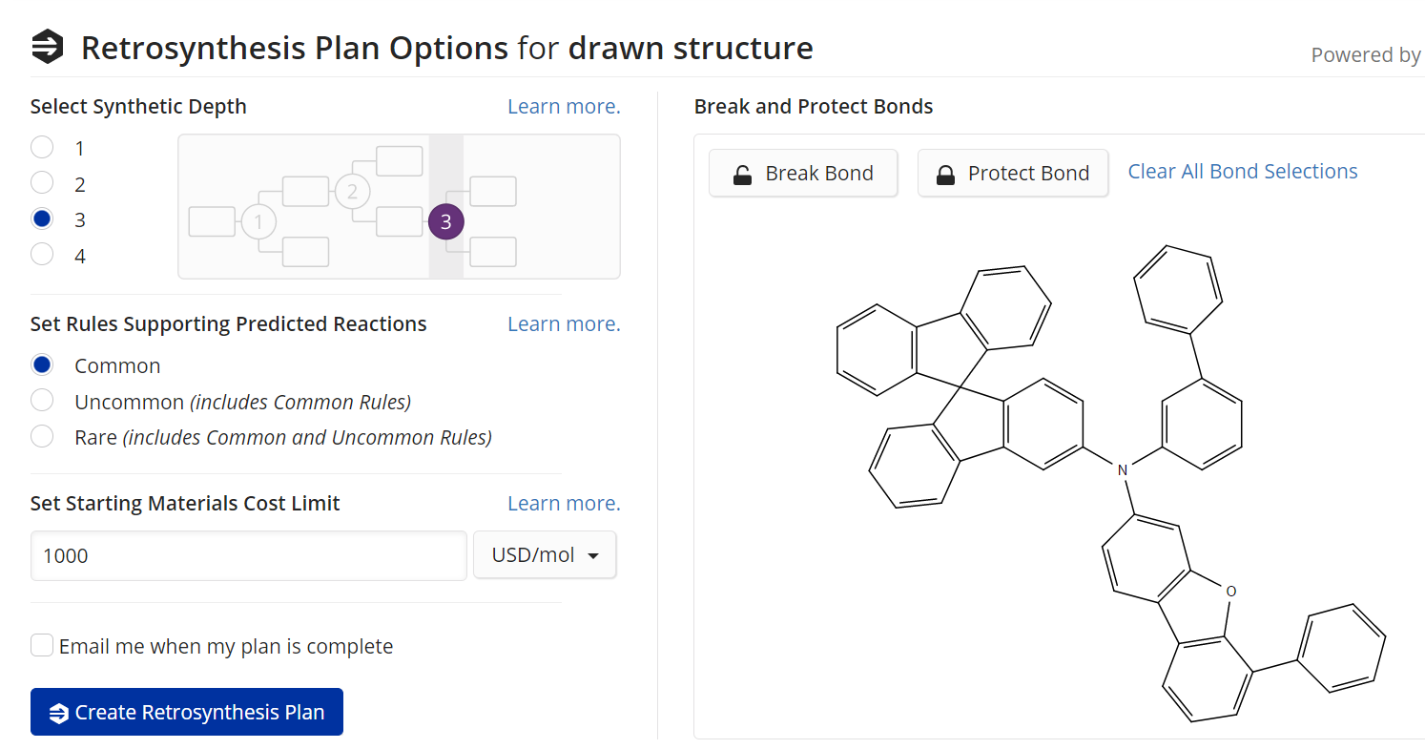
预设合成参数

Slide 44
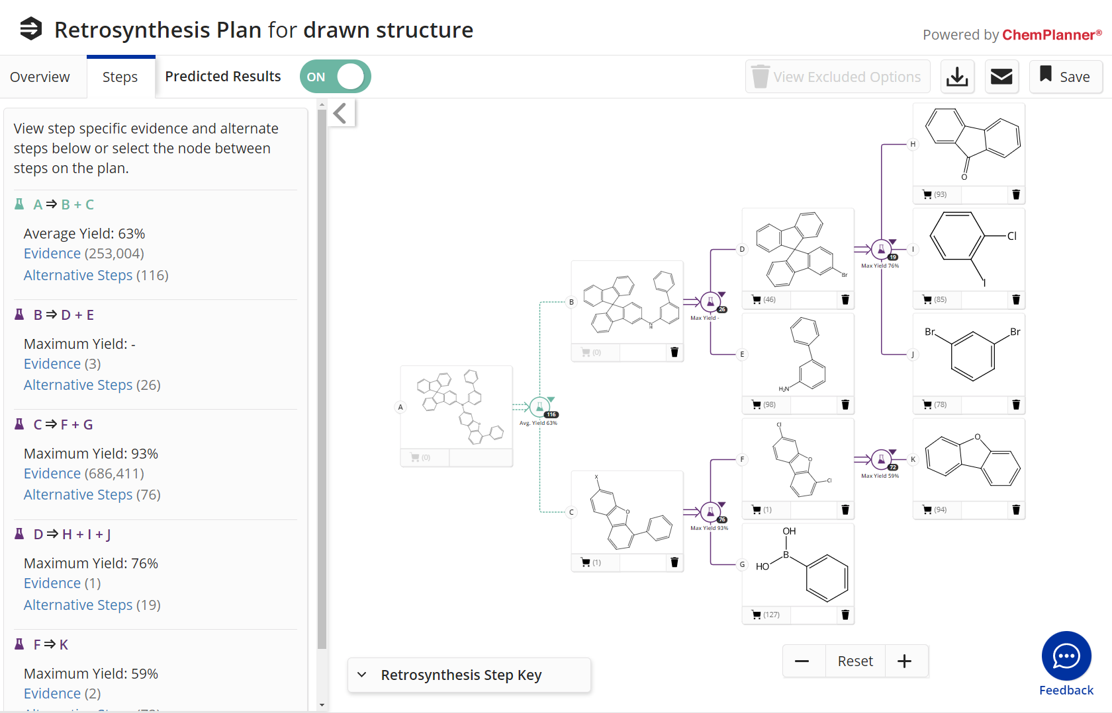
获得逆合成反应路线结果
Predicted Steps: ON，才可看到预测路线
Experimental Steps: 实验报道路线（紫色）
Predicted Steps：预测路线（绿色）

Slide 45
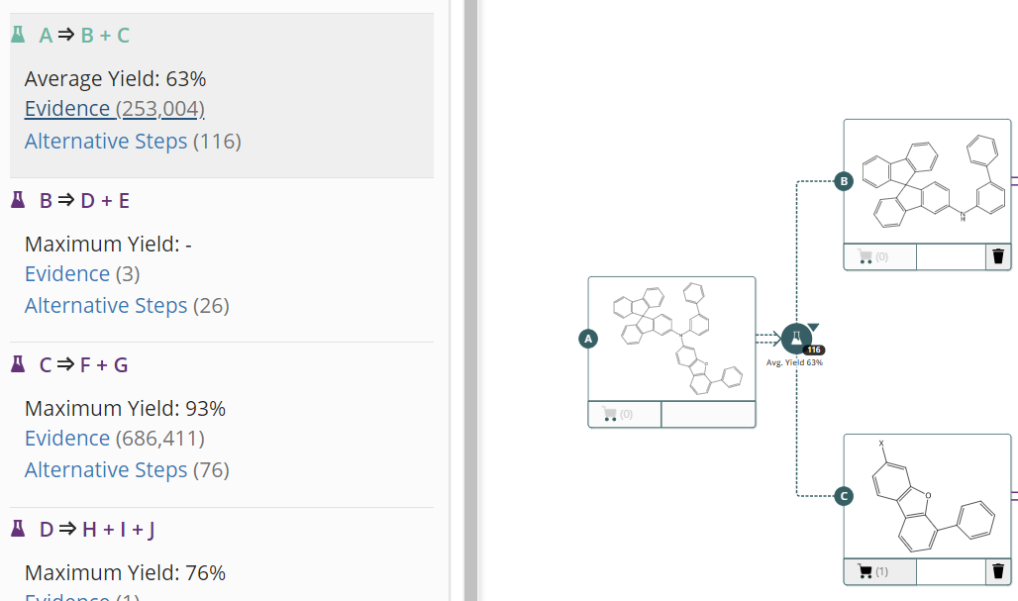
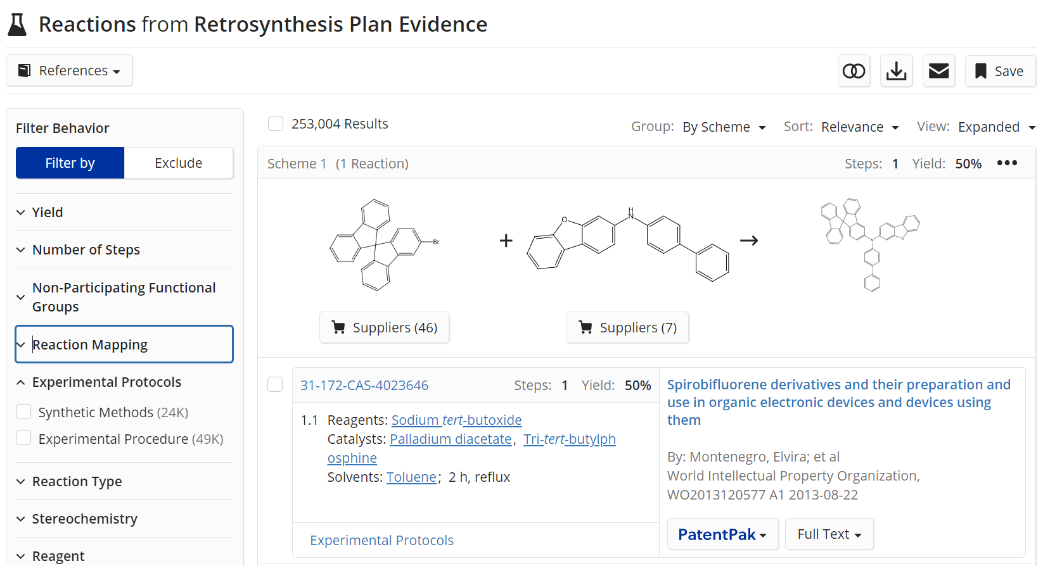
Predicted steps

Slide 46
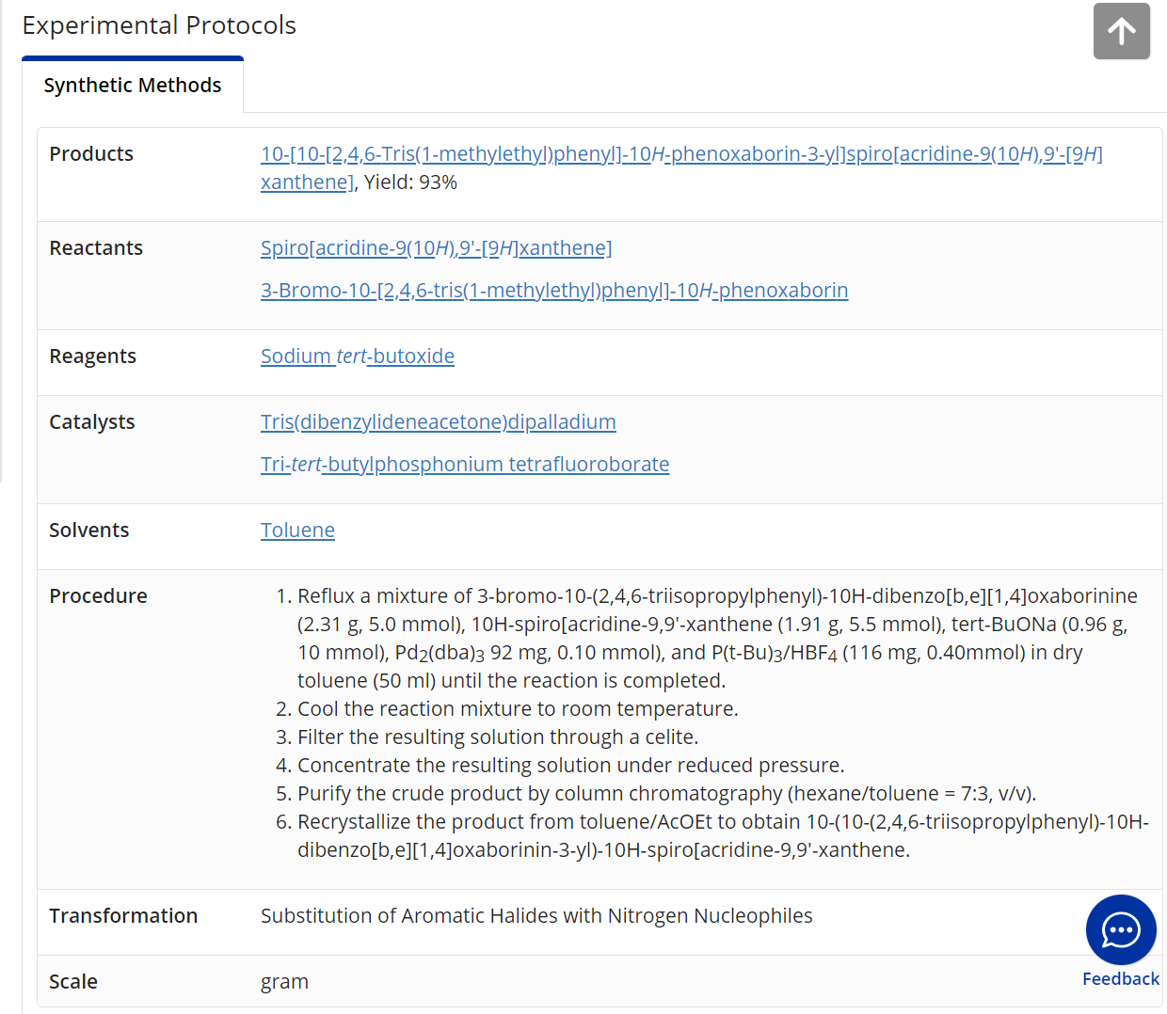
参考合成方法

Slide 47
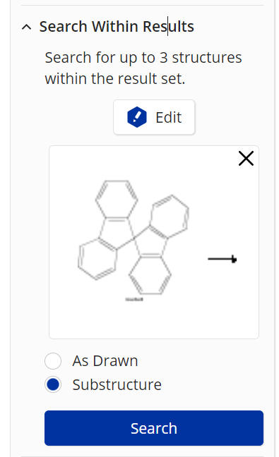
限定起始物结构

Slide 48
浏览Alternative Steps，获取其他合成方法

Slide 49
获得新的逆合成路线

Slide 50
小结
制备和合成信息的检索方法：直接绘制反应式或结构式，检索反应；通过构建主题词或主题词与结构联用，检索制备研究文献；通过物质结果获取反应；逆合成反应路线设计工具的使用。
主题词与结构联用时，可同时匹配两种精准度的物质(Structure Match: As Drawn, Substructure)；
Substance Role: 锁定物质在反应中的角色;
Non-participating Functional Groups: 不参与反应官能团；
Synthetic Methods：提供增值的实验详情，便捷获取合成实验详情;
Retrosynthesis Plan：逆合成反应路线设计工具可针对未知化合物提供预测的逆合成路线设计思路，同时，也可针对已知化合物提供实验报道的和预测和逆合成路线。

Slide 51
提纲
物质检索
结构编辑器
案例分享
Markush结构检索
反应检索
反应筛选
逆合成路线设计工具
案例分享
文献检索
专利查看
分析方法查找
制剂信息查找

Slide 52
文献检索的方法
下面的检索方法可单独使用，也可联用：
关键词、物质名称、CAS RN、文献号；
高级检索（刊物名、机构名、Concepts、标题等）；
结构检索（包括物质结构和反应式）

Slide 53
使用布尔逻辑运算符，精准构建检索主题
主题词示例："epidermal growth factor receptor" or EGFR and (drug or ligand)
支持布尔逻辑运算符(and, or, not)，默认运算顺序or > and > not
( ) 优先运算
“ ”不允许词形变化，但可出现单数或复数
支持通配符*或？（*代表0或多个字符；？代表0或1个字符）. 例如，toxi*

Slide 54
高级检索，高效实现多项自定义组合检索

Slide 55
文献检索结果
主题词示例
"epidermal growth factor receptor" or EGFR and (drug or ligand)
丰富直观的聚类分析，
高效直观地纵览结果，
便捷地选择或排除结果

Slide 56
CA Section：锁定学科研究方向

Slide 57
Concept：核心概念词库，纵览或精炼核心研究点

Slide 58
Search Within Results: 结果二次筛选

Slide 59
主题词与结构式联用检索，同时识别

Slide 60
Substance Role物质在文献中的研究角色

Slide 61
直接查看专利结果

Slide 62
CAS PatentPak高效获取专利详情

Slide 63
CAS Analytical Methods访问
CAS Analytical Methods访问网址：https://methods.cas.org

Slide 64
在CAS SciFinder^{n}中也可访问CAS Analytical Methods

Slide 65
CAS Analytical Methods的检索界面

Slide 66
关键词检索分析方法

Slide 67
检索结果分析与精炼
分析物
基质
方法分类
技术&仪器
年份

Slide 68
分析方法详情
所用材料、标题摘要、著录信息、仪器、实验条件、操作步骤和数据有效性验证

Slide 69
通过CAS SciFinder^{n}文献结果集，也可链接至CAS Analytical Methods获取分析方法详情

Slide 70
查找包含以下结构的分析方法

Slide 71
获取分析方法

Slide 72
CAS Formulus的使用方法及访问
CAS Formulus访问网址：https://formulus.cas.org

Slide 73
从CAS SciFinder^{n}中也可访问CAS Formulus

Slide 74
CAS Formulus的使用方法
CAS Formulus登陆网址https://formulus.cas.org

Slide 75
制剂信息结果集
应用领域
目的/用途
物理形态
物质状态
作用方式
制剂信息
文献类型
机构名
发表年份

Slide 76
专利中的制剂信息

Slide 77
配方详情

Slide 78
配方详情

Slide 79
配方详情

Slide 80
制剂成分的常见配伍成分

Slide 81
制剂成分的管控信息

Slide 82
通过CAS SciFinder^{n}文献结果集，也可链接至CAS Formulus获取制剂详情

Slide 83
在文献结果集中，通过CAS Solutions，选择CAS Formulus可查看文献中的制剂详情
文献检索主题：nanoliposome and chitosan and ("drug delivery" or carrier)

Slide 85
链接至CAS Formulus查看制剂详情
制剂信息概述
制剂成分、功能、用量

Slide 86
CAS Formulus中的制剂详情
工艺、活性信息

Slide 87
Between problems and progress are connections that matter are connections that matter
钱欣 Ph.D., Sr. Customer Success Specialist 美国化学文摘社(CAS)北京代表处
xcheng@acs-i.org
+86-150 0212 7012
+86-10-6250 8026/7

